Slide 1


De Cloet
Tobacco Equipment
Energy issue of sustainable tobacco growing
07-12-2022

Slide 2
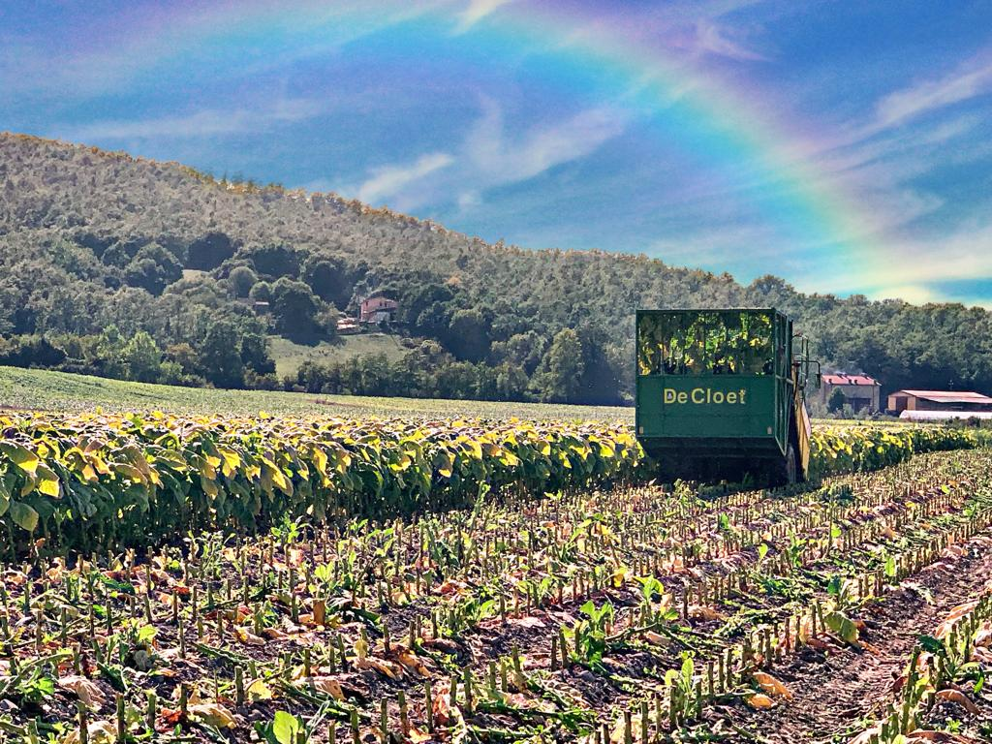

WHO WE ARE….
De Cloet è leader mondiale nella produzione di macchine per la meccanizzazione del tabacco da oltre 40 anni. L'obiettivo è sempre stato quello di migliorare il processo di produzione del tabacco per consentire una coltivazione sostenibile e una migliore qualità della vita per i produttori. Tutto questo con la qualità del prodotto finale come priorità..
1966 - DE CLOET NASCE
1970
SVILUPPATI I PRIMI FORNI DI TABACCO E MACCHINA RACCOGLITRICE
1997 – DECLOET APRE IN ITALIA
2001- DE CLOET CANADA CHIUDE

Slide 3
ALCUNI DATI …
Personale impiegato
Collaboratori esterni
Dealer
32
15
22
L'azienda impiega 32 dipendenti a tempo indeterminato più 6/10 dipendenti di agenzia di lavoro nei periodi di massima produzione
L'azienda conta al suo interno 15 collaboratori esterni tra sicurezza, ricerca, sviluppo e progettazione
22 rivenditori in tutto il mondo con più di 5 anni di esperienza nei nostri macchinari

Slide 4
MERCATO DE CLOET
DEALER
MERCATO DIRETTO

Slide 5
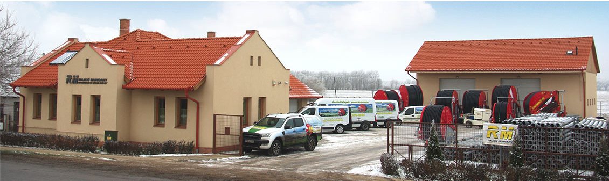
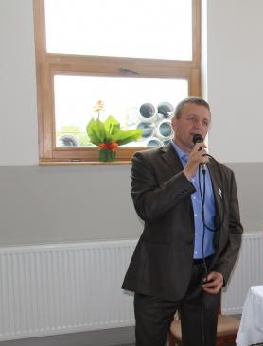

DEALER IN UNGHERIA
L’AZIENDA DE CLOET E’ RAPPRESENTATA DA PIU’ DI 15 ANNI DA RM HUNGARY CHE E’ DISTRIBUTORE UFFICIALE E HA UN MAGAZZINO FORNITO DI RICAMBI PER TUTTA LA NOSTRA PRODUZIONE .
MR LEVENTE BARTALIS IN FOTO E’ SEMPRE A DISPOSIZIONE DEI CLIENTI UNGHERESI PER TUTTE LE INFORMAZIONI SUI MACCHINARI DE CLOET.

Slide 6
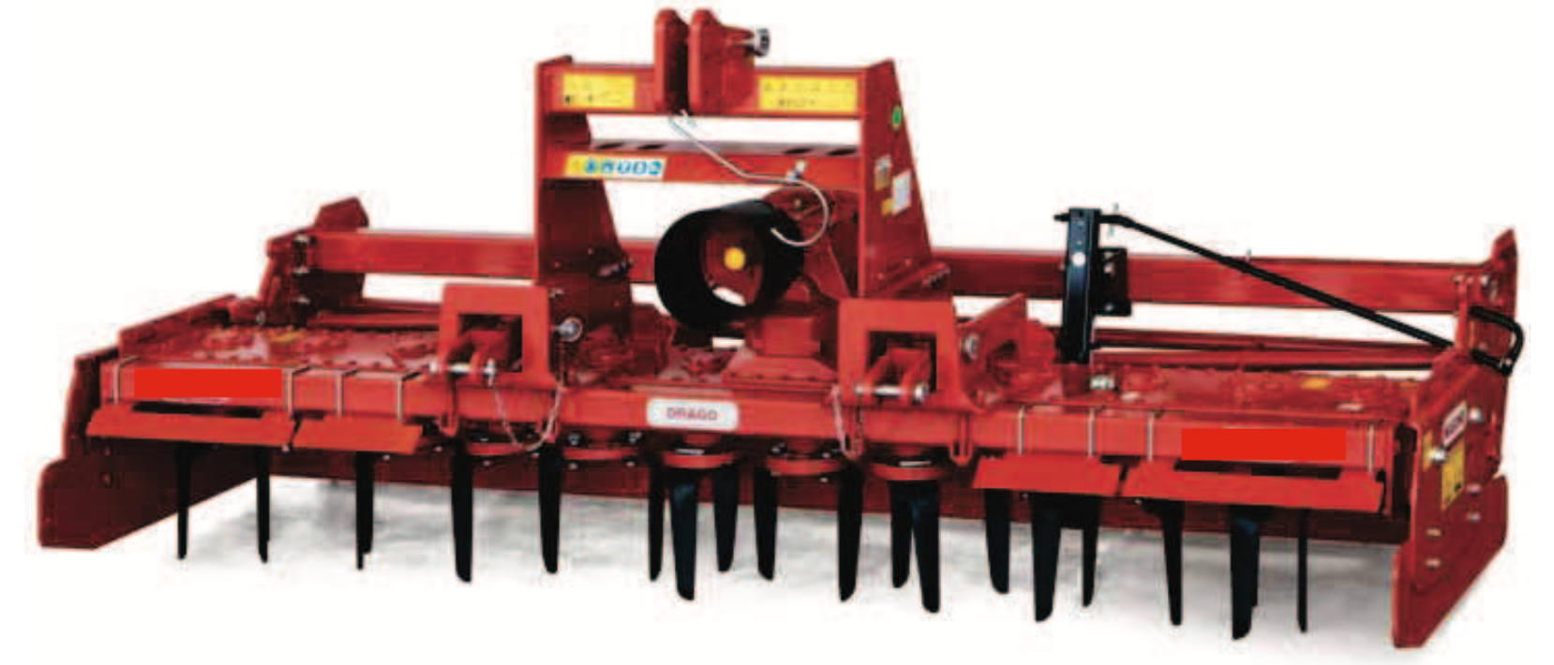
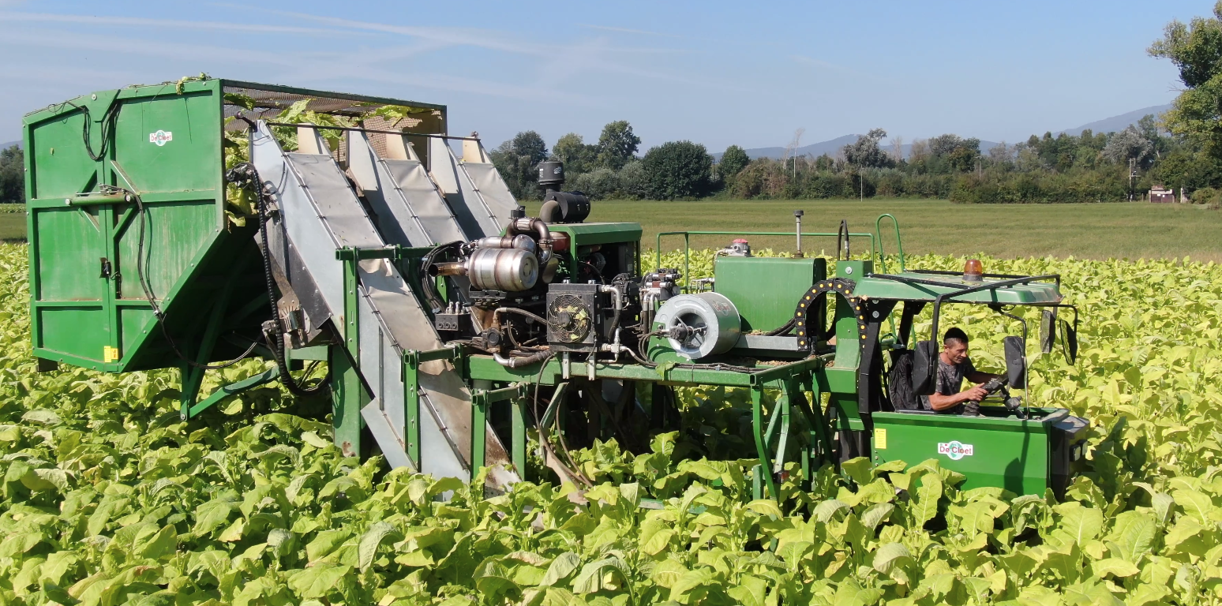
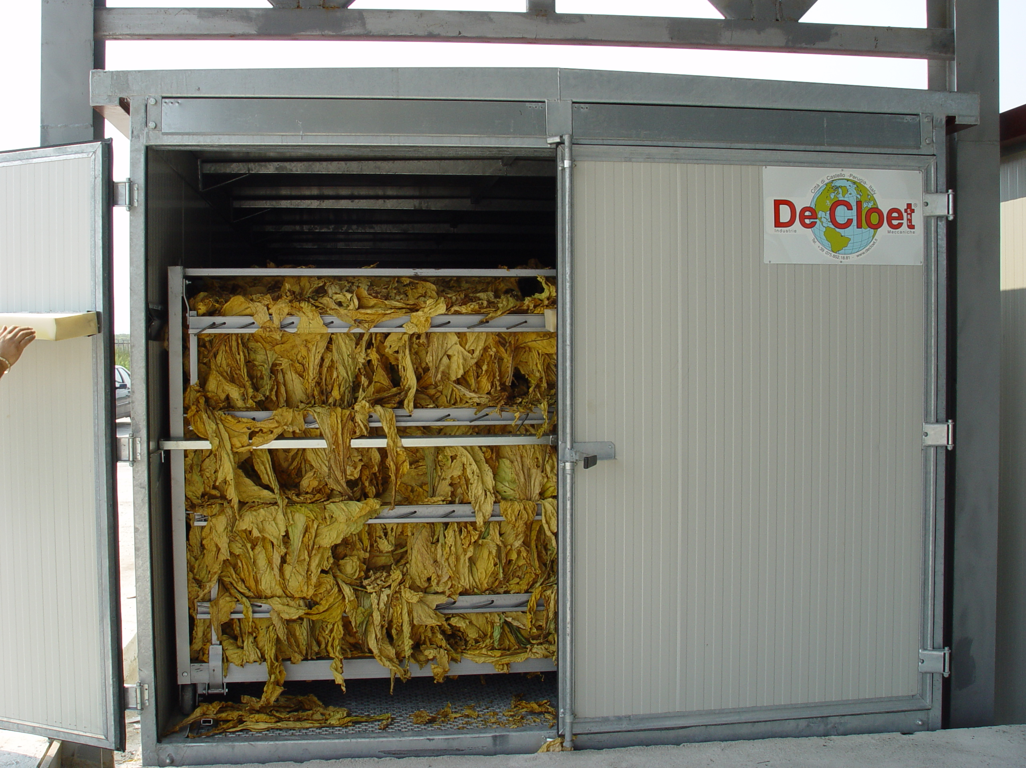
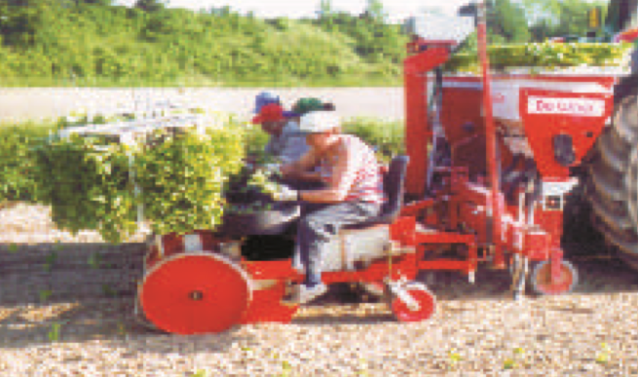
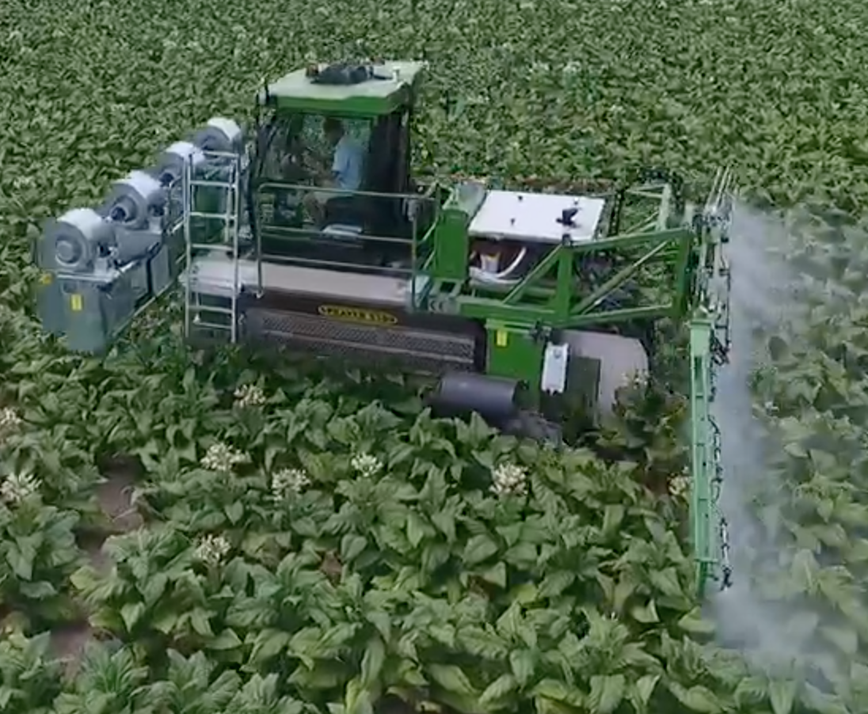
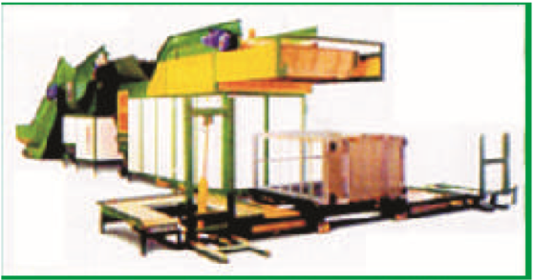
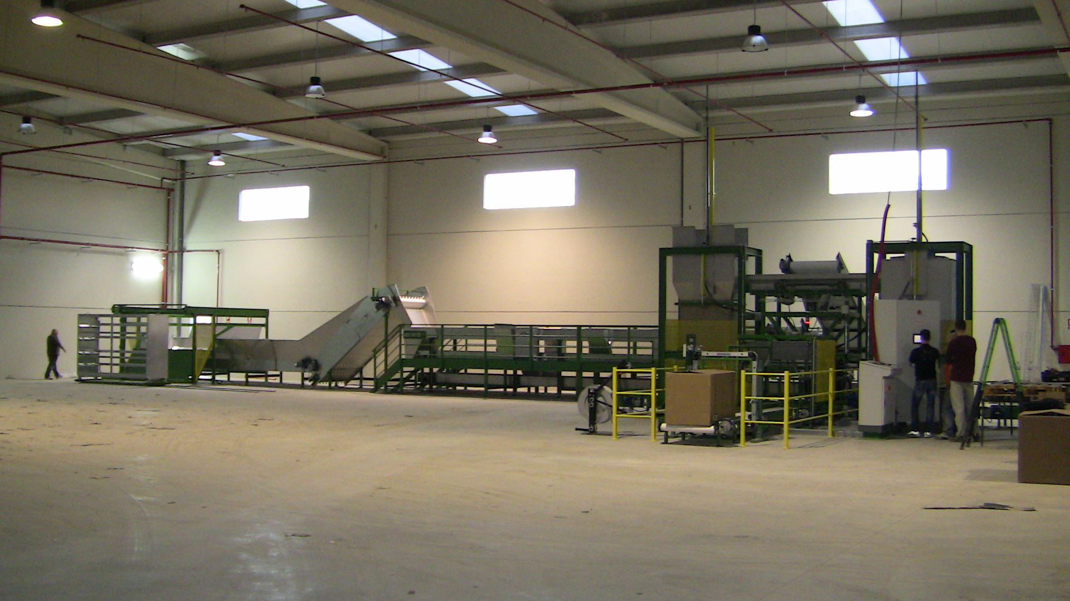
PREPARAZIONE TERRENO
RACCOLGITRICE
I NOSTRI PRODOTTI
TRAPIANTATRICE
FORNI TABACCO
TOBACCO MECHANIZATION PRODUCT
TUTTI I PRODOTTI SONO DISEGNATI E PRODOTTI
NASTRI TRASPORTATORI
SPRAYER / TOPPER

Slide 7
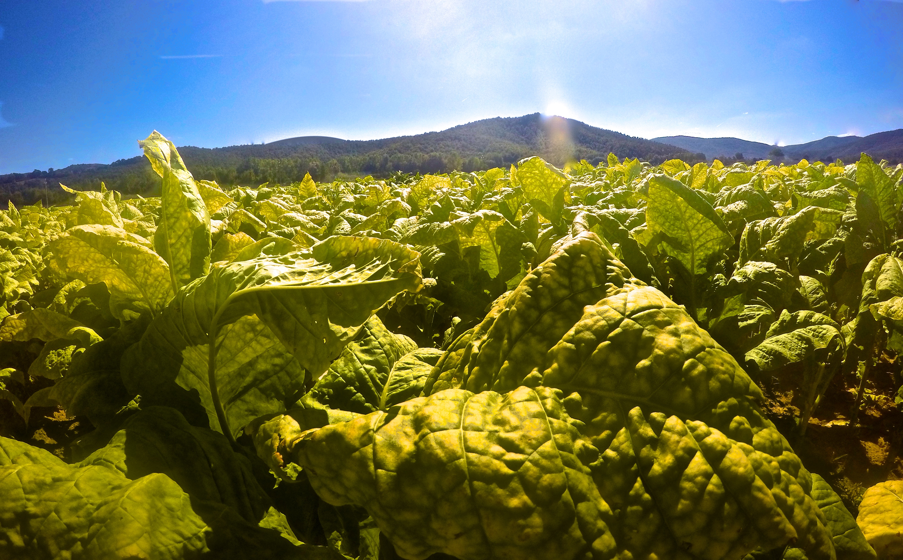
INCIDENZA COSTO DI CURA
DOVE MIGLIORARE ?
1
EFFICIENZA DEI FORNI
Tutti punti sensibili che influenzano le prestazioni e la qualità dell essiccazione
25 to 35 %
2
QUALITA’ COSTRUTTIVA
75%
like
La qualità costruttiva, oltre ad incidere sul costo dell essiccazioen, ha un impatto importante sulla qualità del prodotto finale
3
SCELTA DEL COMBUSTIBILE
La scelta del combustibile ha un'influenza decisiva sul costo della stagionatura
L'INCIDENZA DEL COSTO IN CURA PER KG DI TABACCO SECCO
E' PARI AL 25-35%

Slide 8
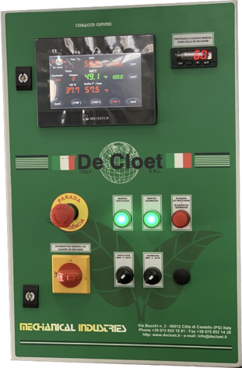
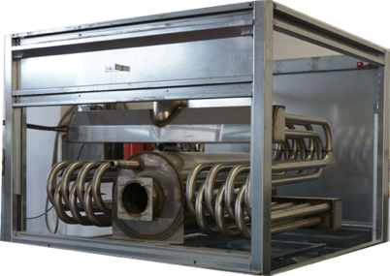
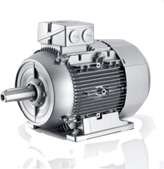
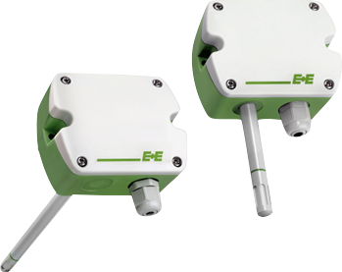
EFFICIENZA DEI FORNI
01.
02.
NUOVI COMPUTER DI CURA
SCAMBIATORI NUOVI
Per un migliore controllo della temperatura e del dumper, e per una vita più sana dell'operatore.
Per massimizzare e prevenire le perdite di calore
DETERMINATION OF SENSITIVE POINTS
TO INCREASE EFFICIENCY
IN THE CARE CYCLE
03.
04.
MOTORI AD ALTA EFFICIENZA
SONDE OTTIMIZZATE
Per risparmiare quanta più energia possibile
Sul ciclo di essiccazione
Per ridurre al minimo l'errore e per un controllo di temperatura e umidità molto stabile

Slide 9
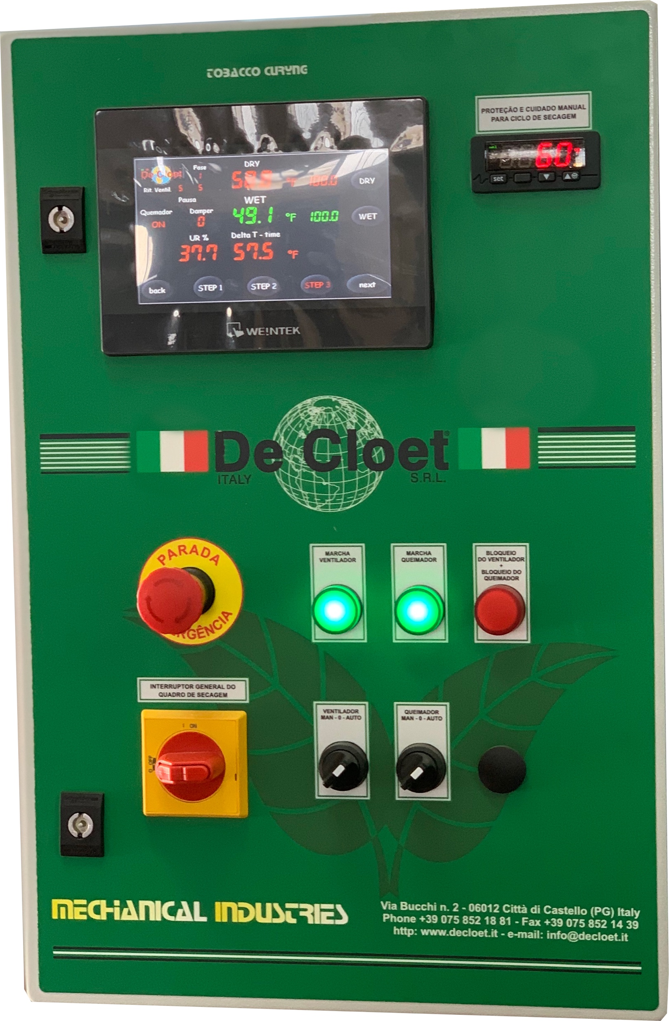
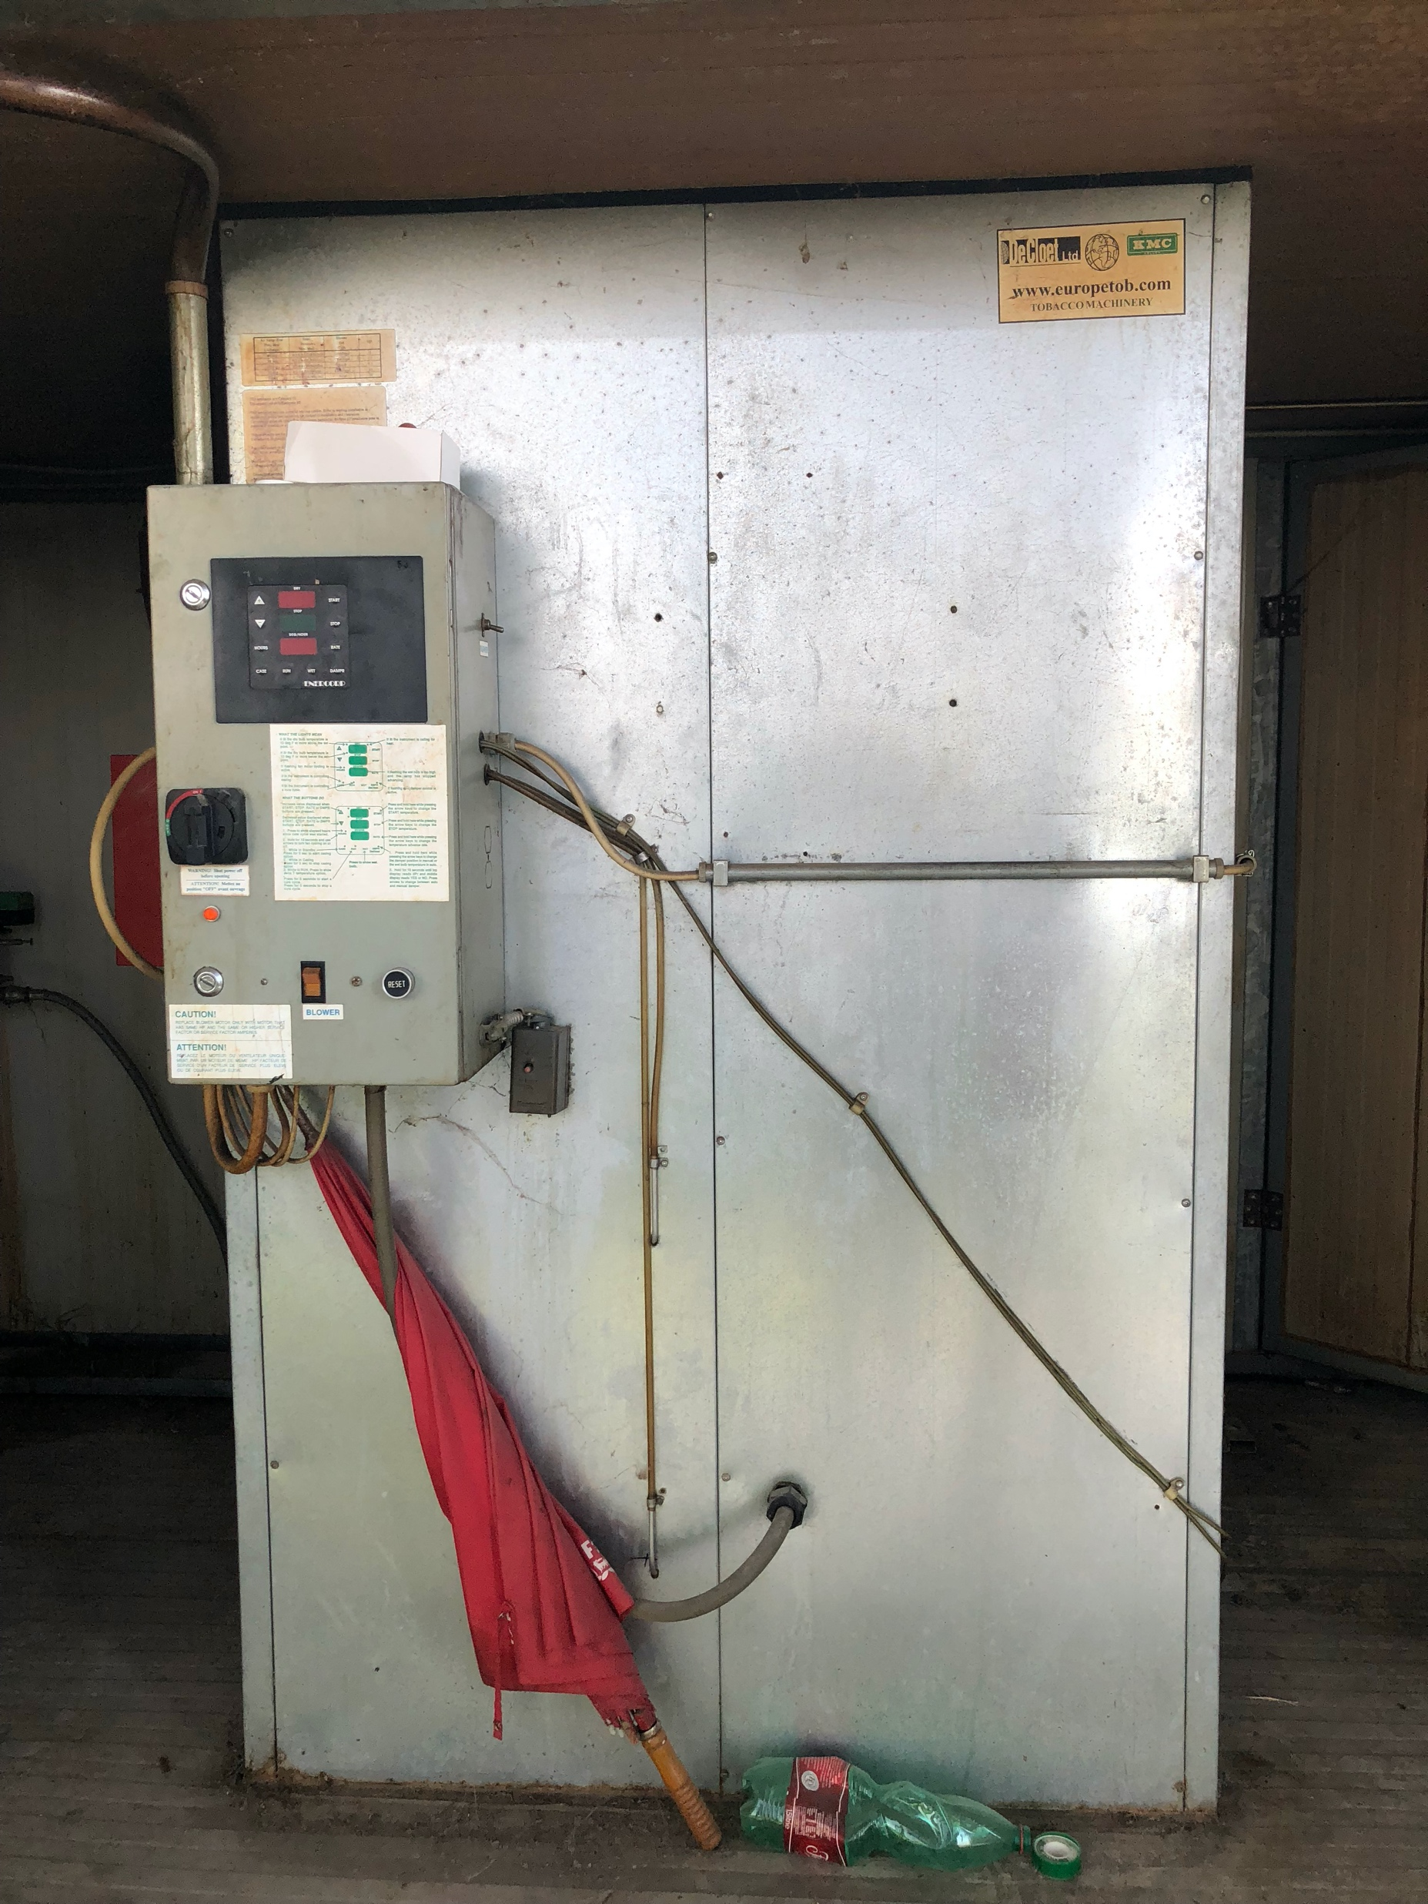
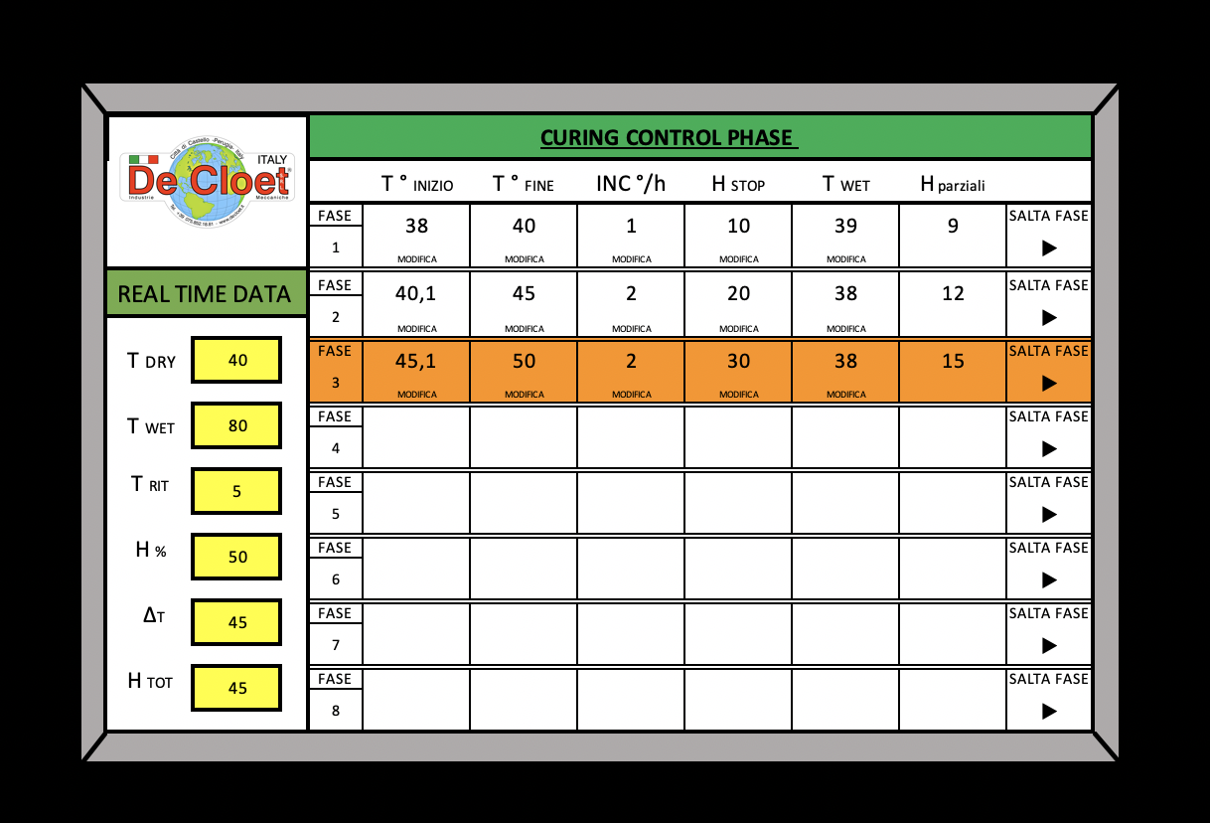
NUOVI COMPUTER DI CURA
GESTIONE OTTIMIZZATA DELL'APERTURA DEL DUMPER, FINO AL 25% PIÙ EFFICACE, GRAZIE ALL'INTRODUZIONE DEL P.I.D.
VECCHI COMPUTER
NUOVI COMPUTER
%
POSSIBILITY TO INTEGRATE INVERTER TO MANAGE THE MOTOR AND SAVE ELECTRIC ENERGY (10-15%)
INTERCAMBIABILITA’ CON I VECCHI COMPUTER
GESTIONE E SUPERVISIONE TRAMITE INTERNET

Slide 10


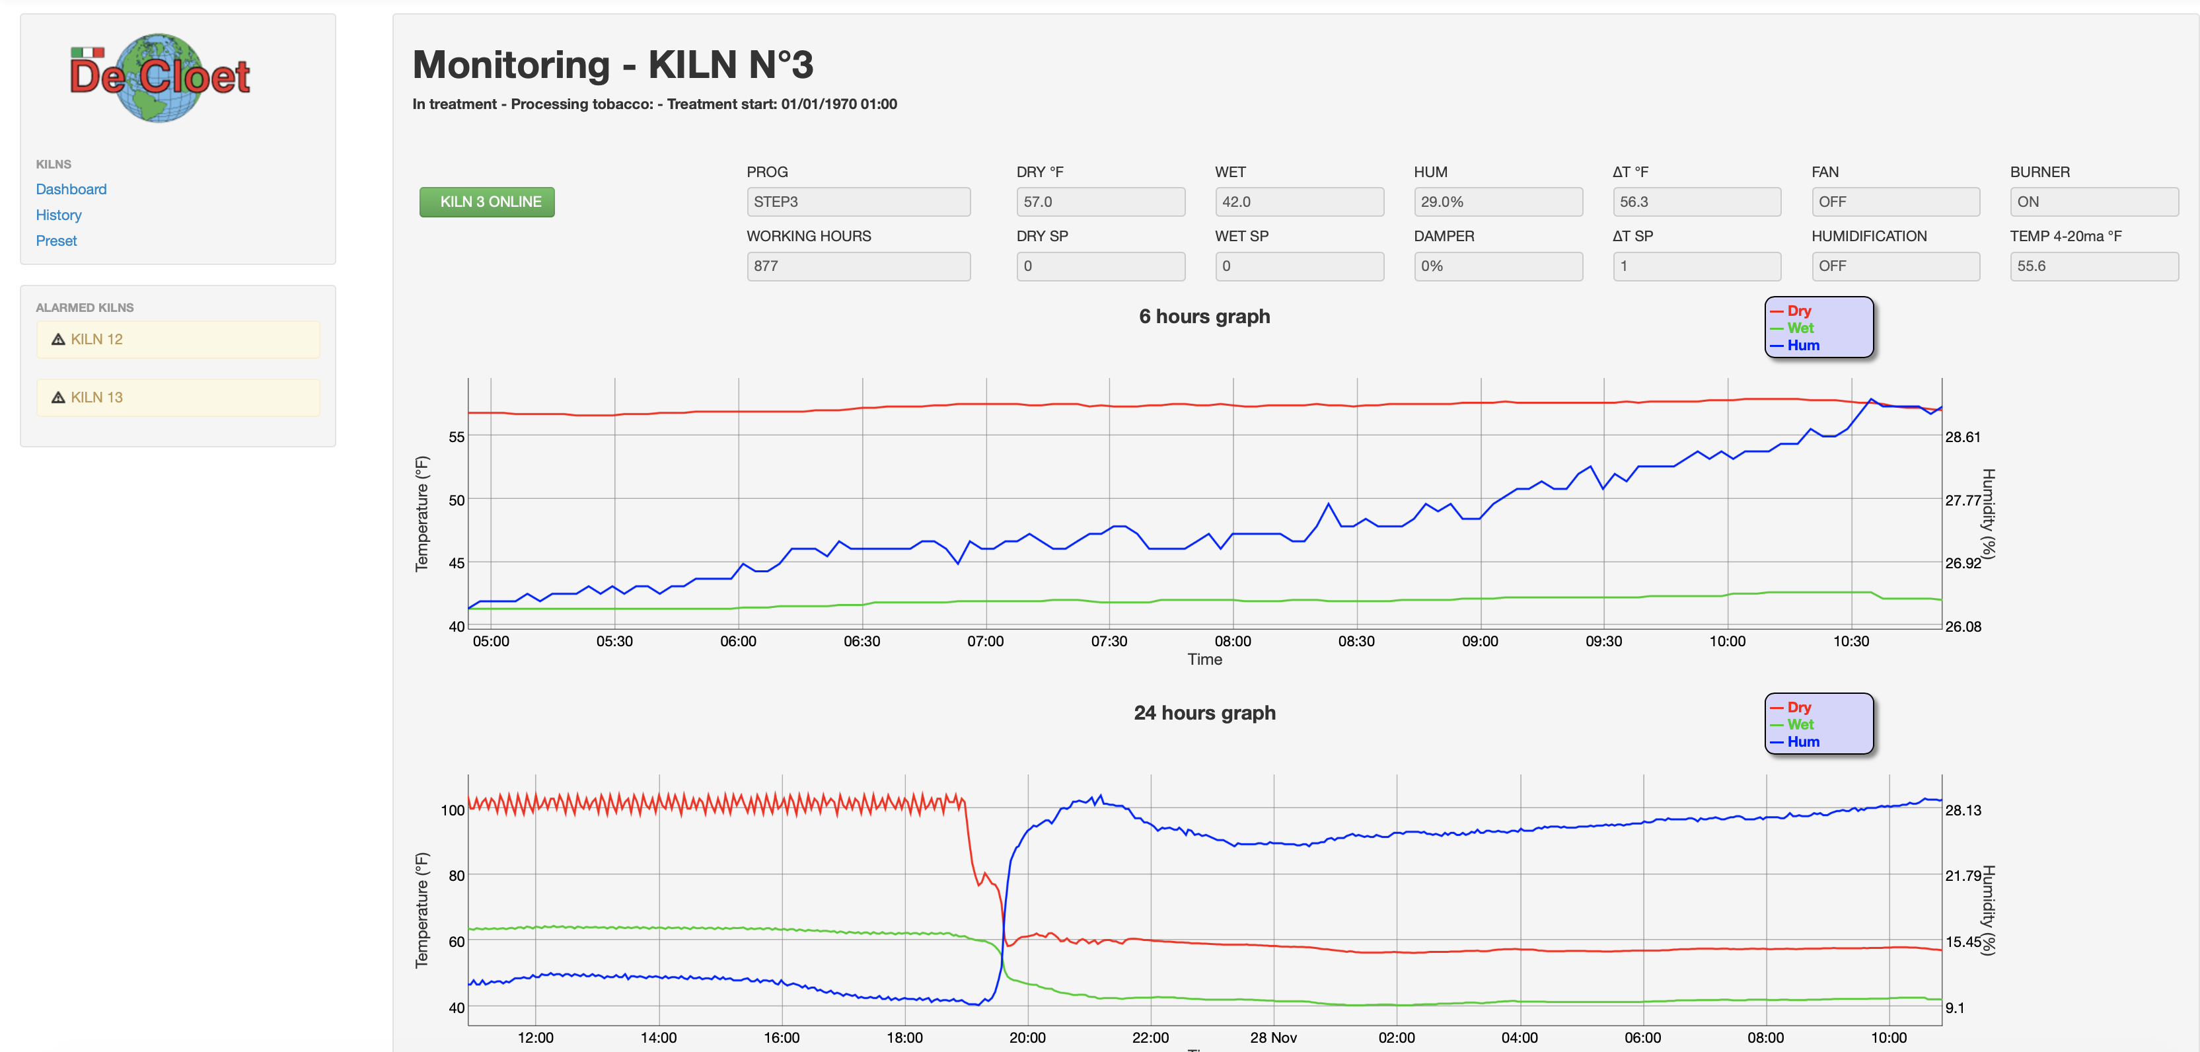
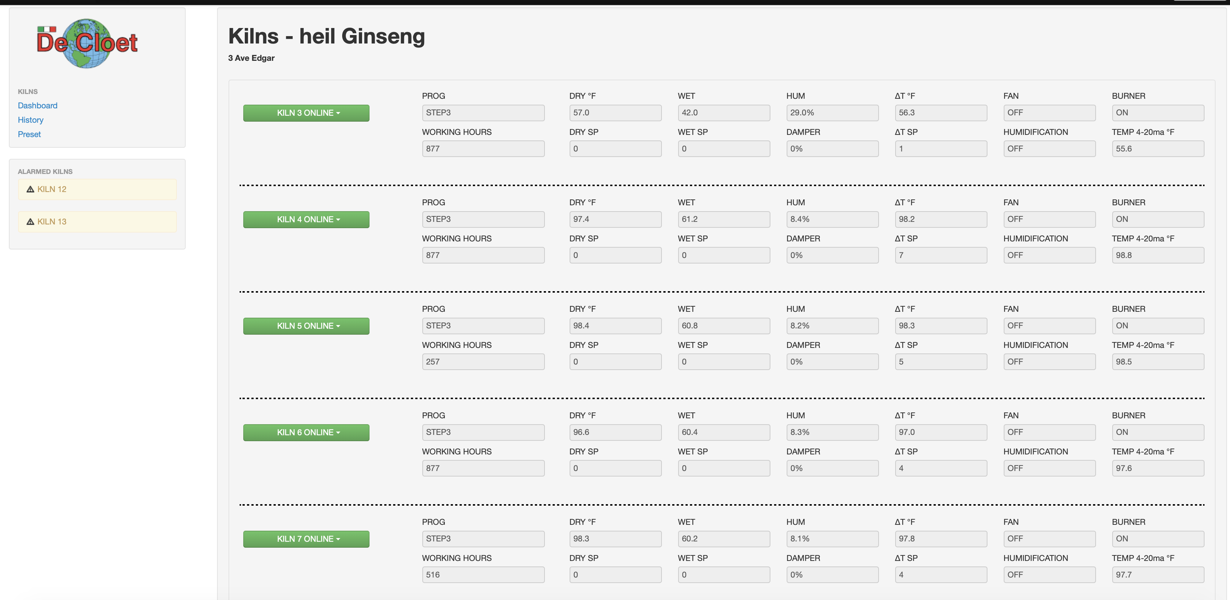
REMOTE
CONTROLL
TRAMITE IL COLLEGAMENTO IN RETE DEGLI ESSICCATOI E L'INVIO DEL SEGNALE AD INTERNET È QUINDI POSSIBILE CONTROLLARE, GESTIRE, MODIFICARE E SALVARE TUTTI I DATI DI CURA DI OGNI SINGOLA STAMINERIA
MIGLIORANDO COSÌ LA QUALITÀ DELLA VITA DEL COLTIVATORE E RENDENDO POSSIBILE LA TOTALE TRACCIABILITÀ DEL PRODOTTO E DEL RELATIVO CICLO DI CURA

Slide 11
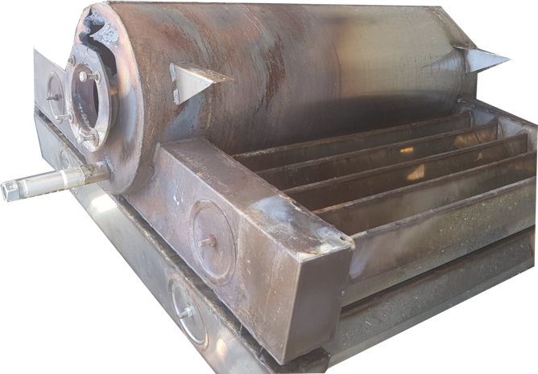
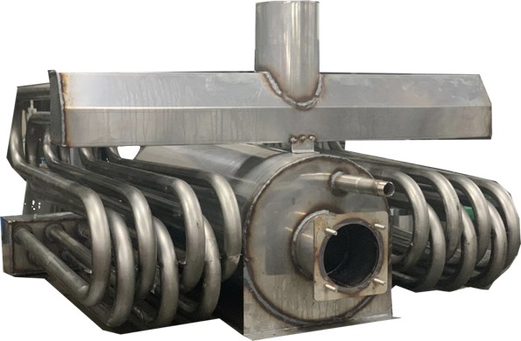
NUOVI SCAMBIATORI
NEW MODEL
OLD MODEL
RESA
94%
RESA
80-85%
%
EFFICIENZA
DURABILITA’
0 CONTAMINAZIONE
10-15% PIU EFFICIENTE RISPETTO AI VECCHI SCAMBIATORI
IN ACCAIAIO INOX SPECIALE PER UNA MASSIMA DURABILITA’
GRAZIE AL NUOVO DESIGN LE ROTTURE E POI LE CONTAMINAZIONI SONO STATE RIDOTTE AL MINIMO

Slide 12
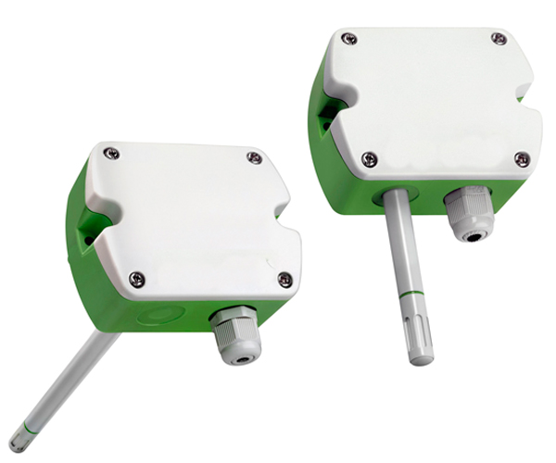
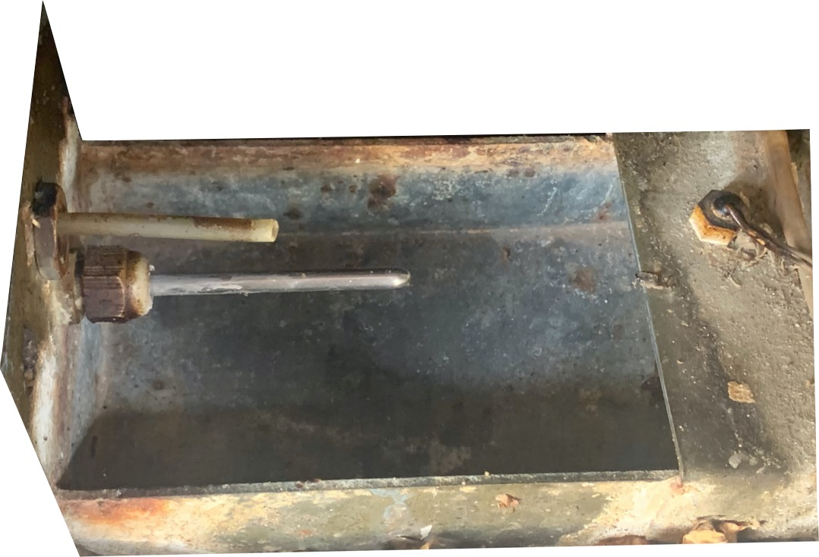
SONDE ELETTRONICHE T° E H
ACCURATEZZA NELLA LETTURA
I NUOVI RILEVATORI ELETTRONICI PERMETTONO UNA PRECISIONE FINO AL 15% IN PIÙ RISPETTO ALLE VECCHIE SONDE
RIDUZIONE ERRORE E RIDUZIONE MANUTENZIONE
A DIFFERENZA DELLE SONDE BAGNATE, DOVE SE NON SI SOSTITUISCE IL PANNO OGNI 3 – 4 GIORNI POTREBBERO VERIFICARSI ERRORI DI LETTURA, QUESTA NUOVA TECNOLOGIA PERMETTE DI ELIMINARE IL RISCHIO DI ERRORE E SOPRATTUTTO LA MANUTENZIONE
DUMPER SEMPRE PIU PRECISO
QUESTO TIPO DI SONDA SI INTEGRA PERFETTAMENTE CON IL CONCETTO PID GIÀ CITATO NEI NUOVI COMPUTER E CI PERMETTE DI ESSERE SEMPRE PIÙ PRECISI

Slide 13
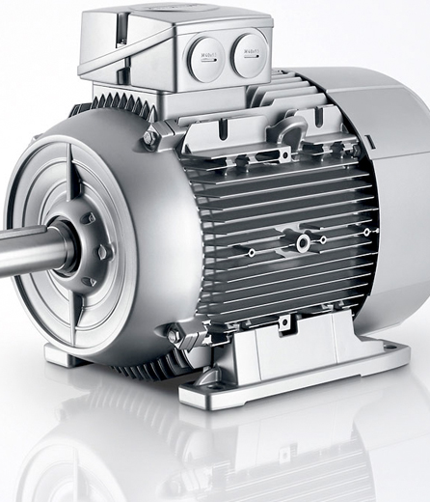
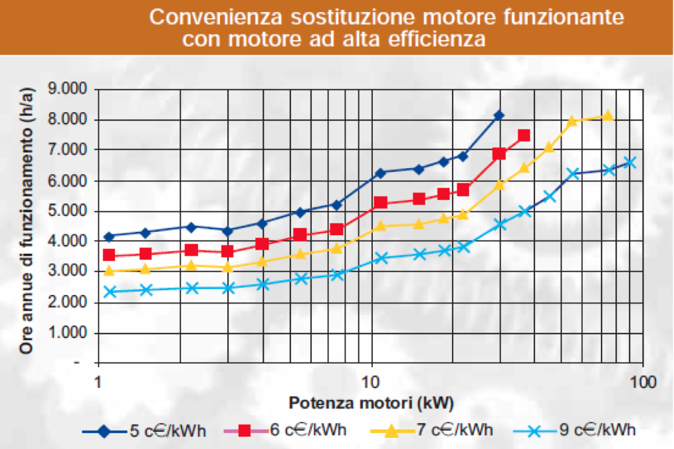
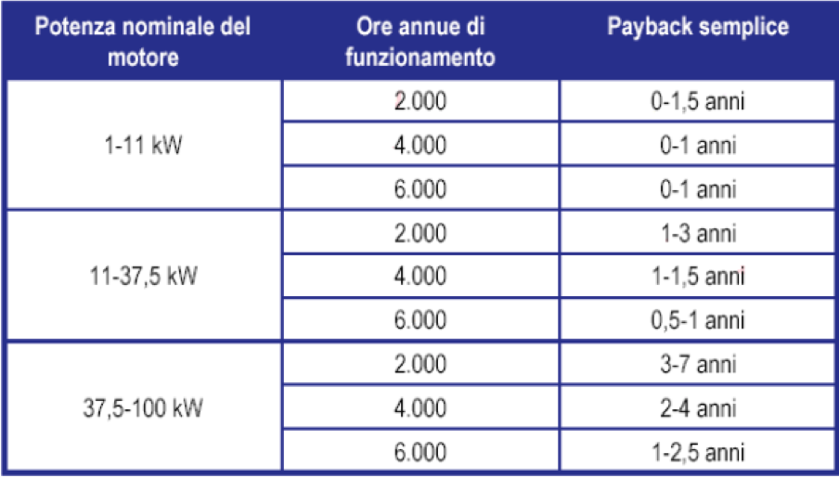
MOTORI AD ALTA EFFICIENZA
CONVENIENZA NELLA SOSTITUZIONE DEL MOTORE ESISTENTE CON UN MOTORE AD ALTA EFFICIENZA
FOCUS
STRATEGY
When an unknown printer took a galley of type and scrambled it to make a type specimen book

Slide 14
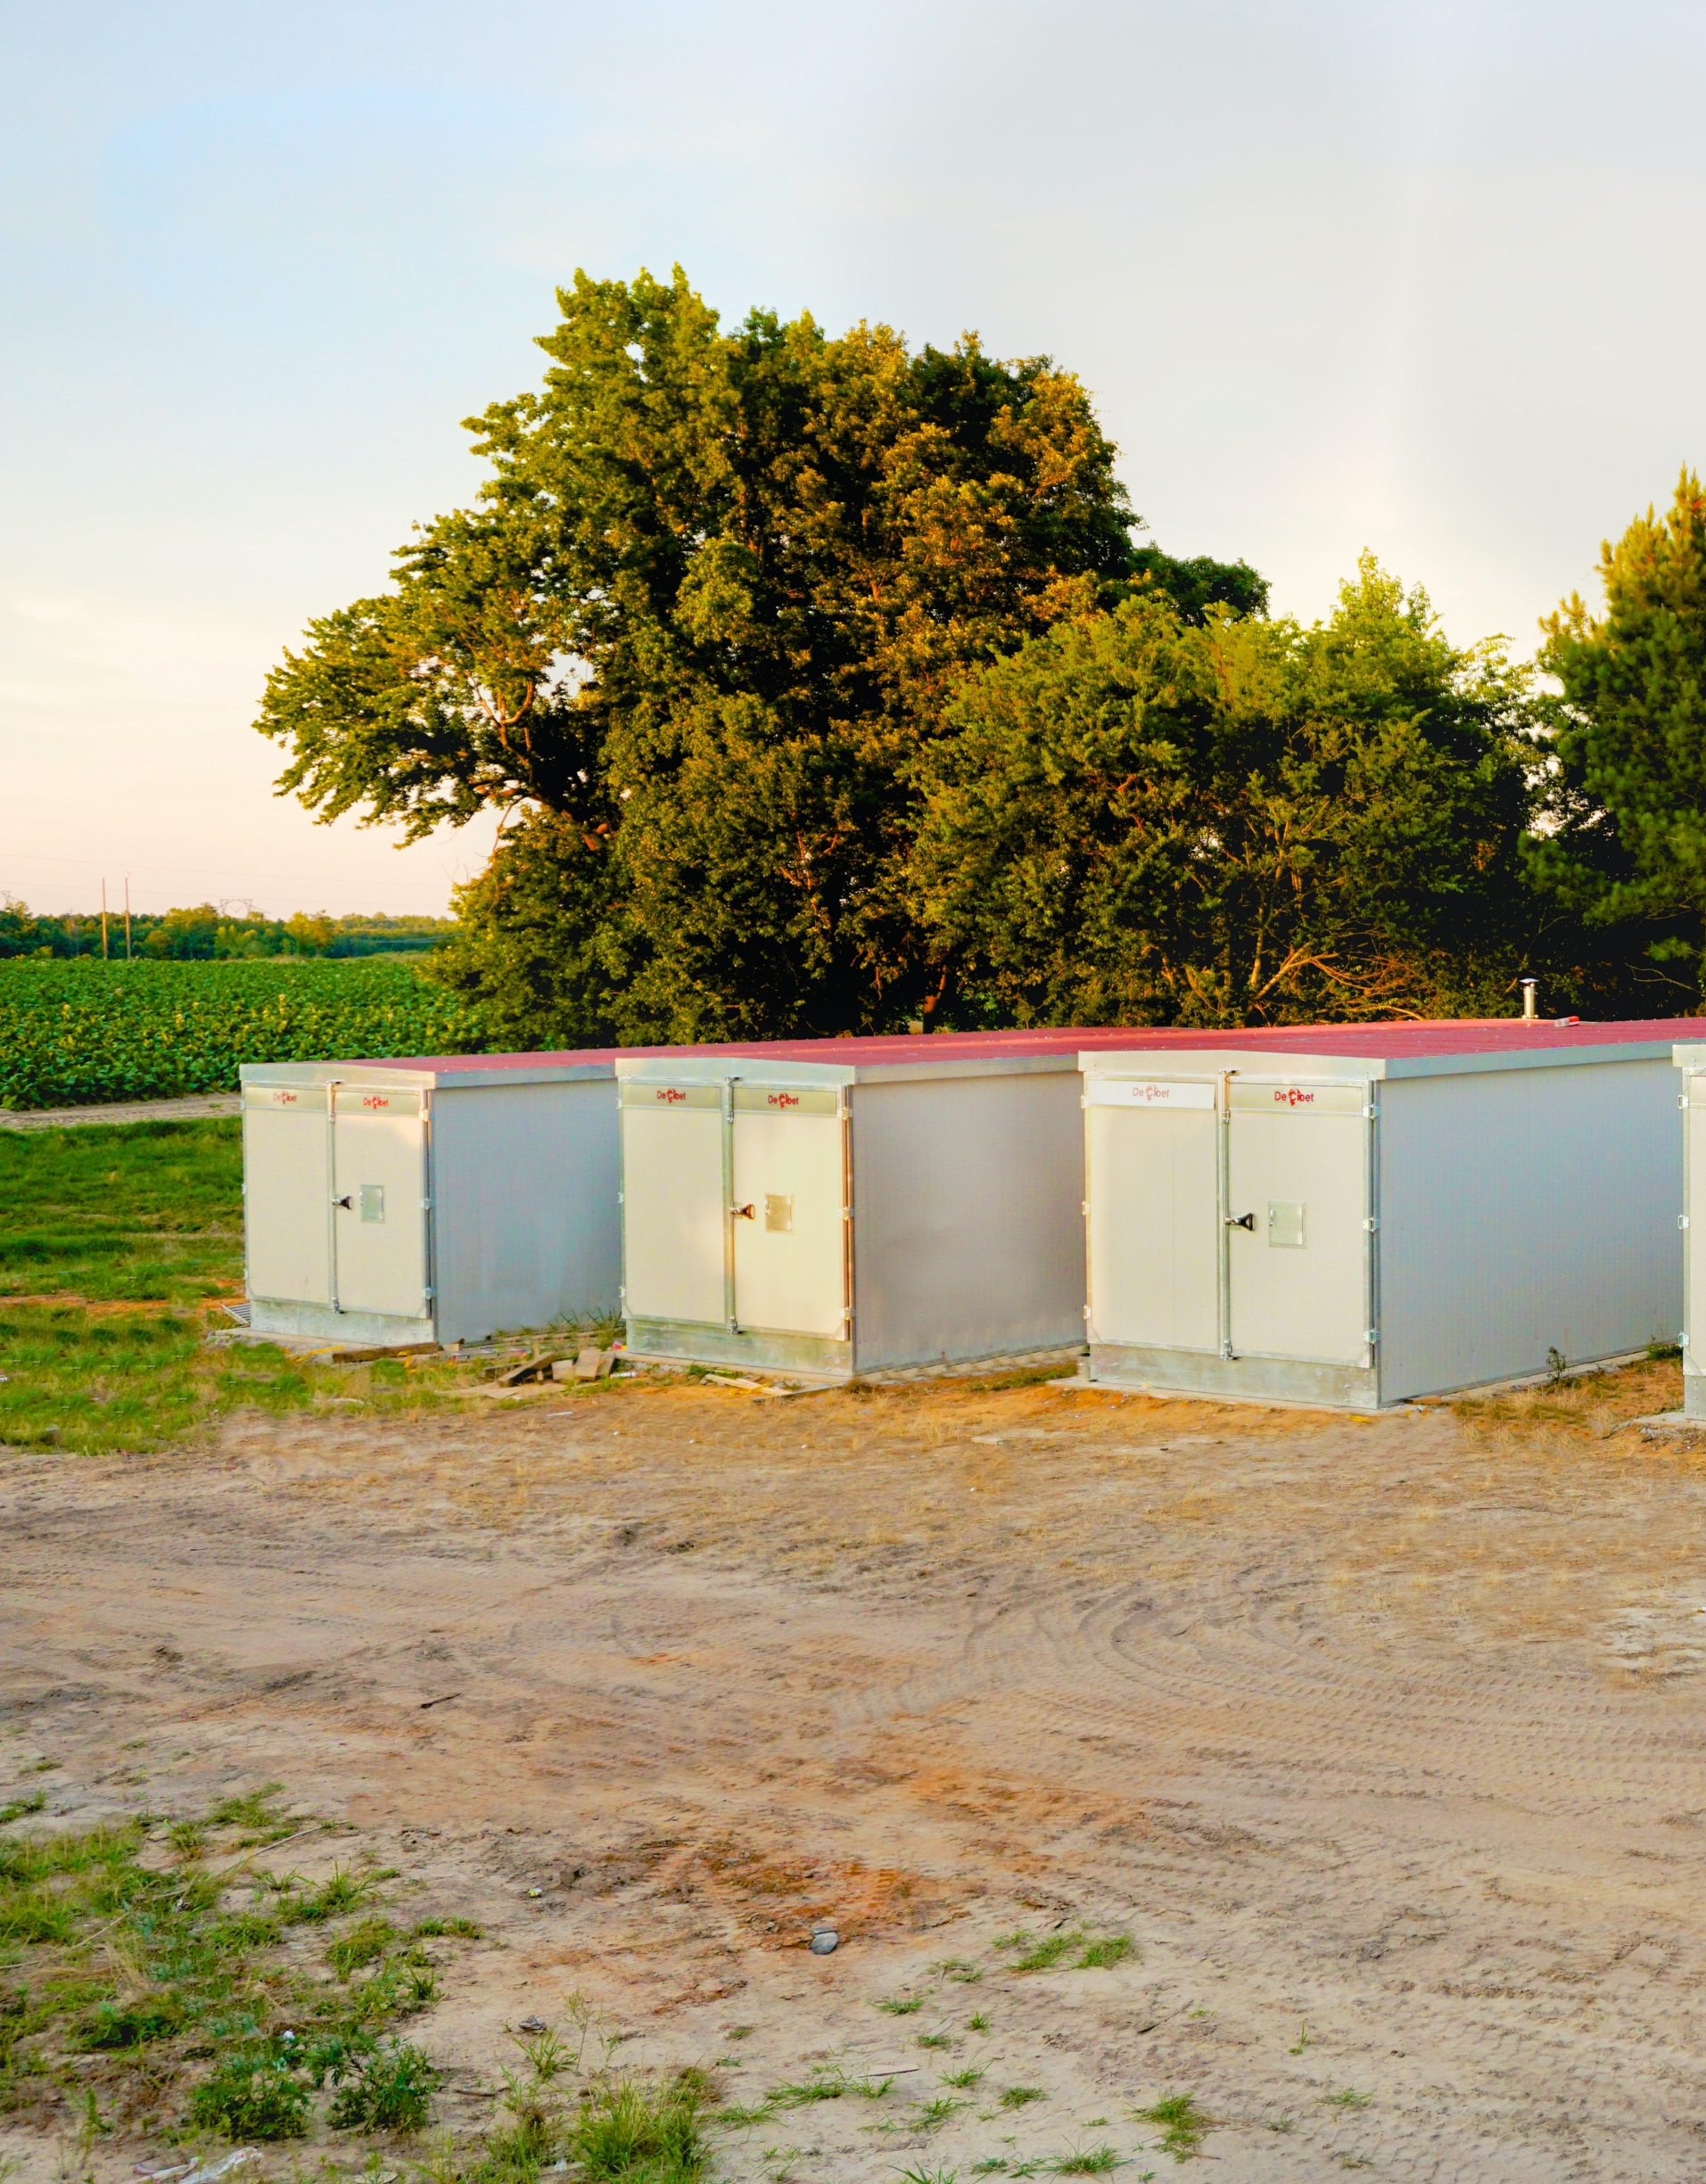
QUALITA’
COSTRUTTIVA
.
La qualità costruttiva, oltre ad incidere sul costo della cura, ha un impatto importante sulla qualità del prodotto finale

Slide 15
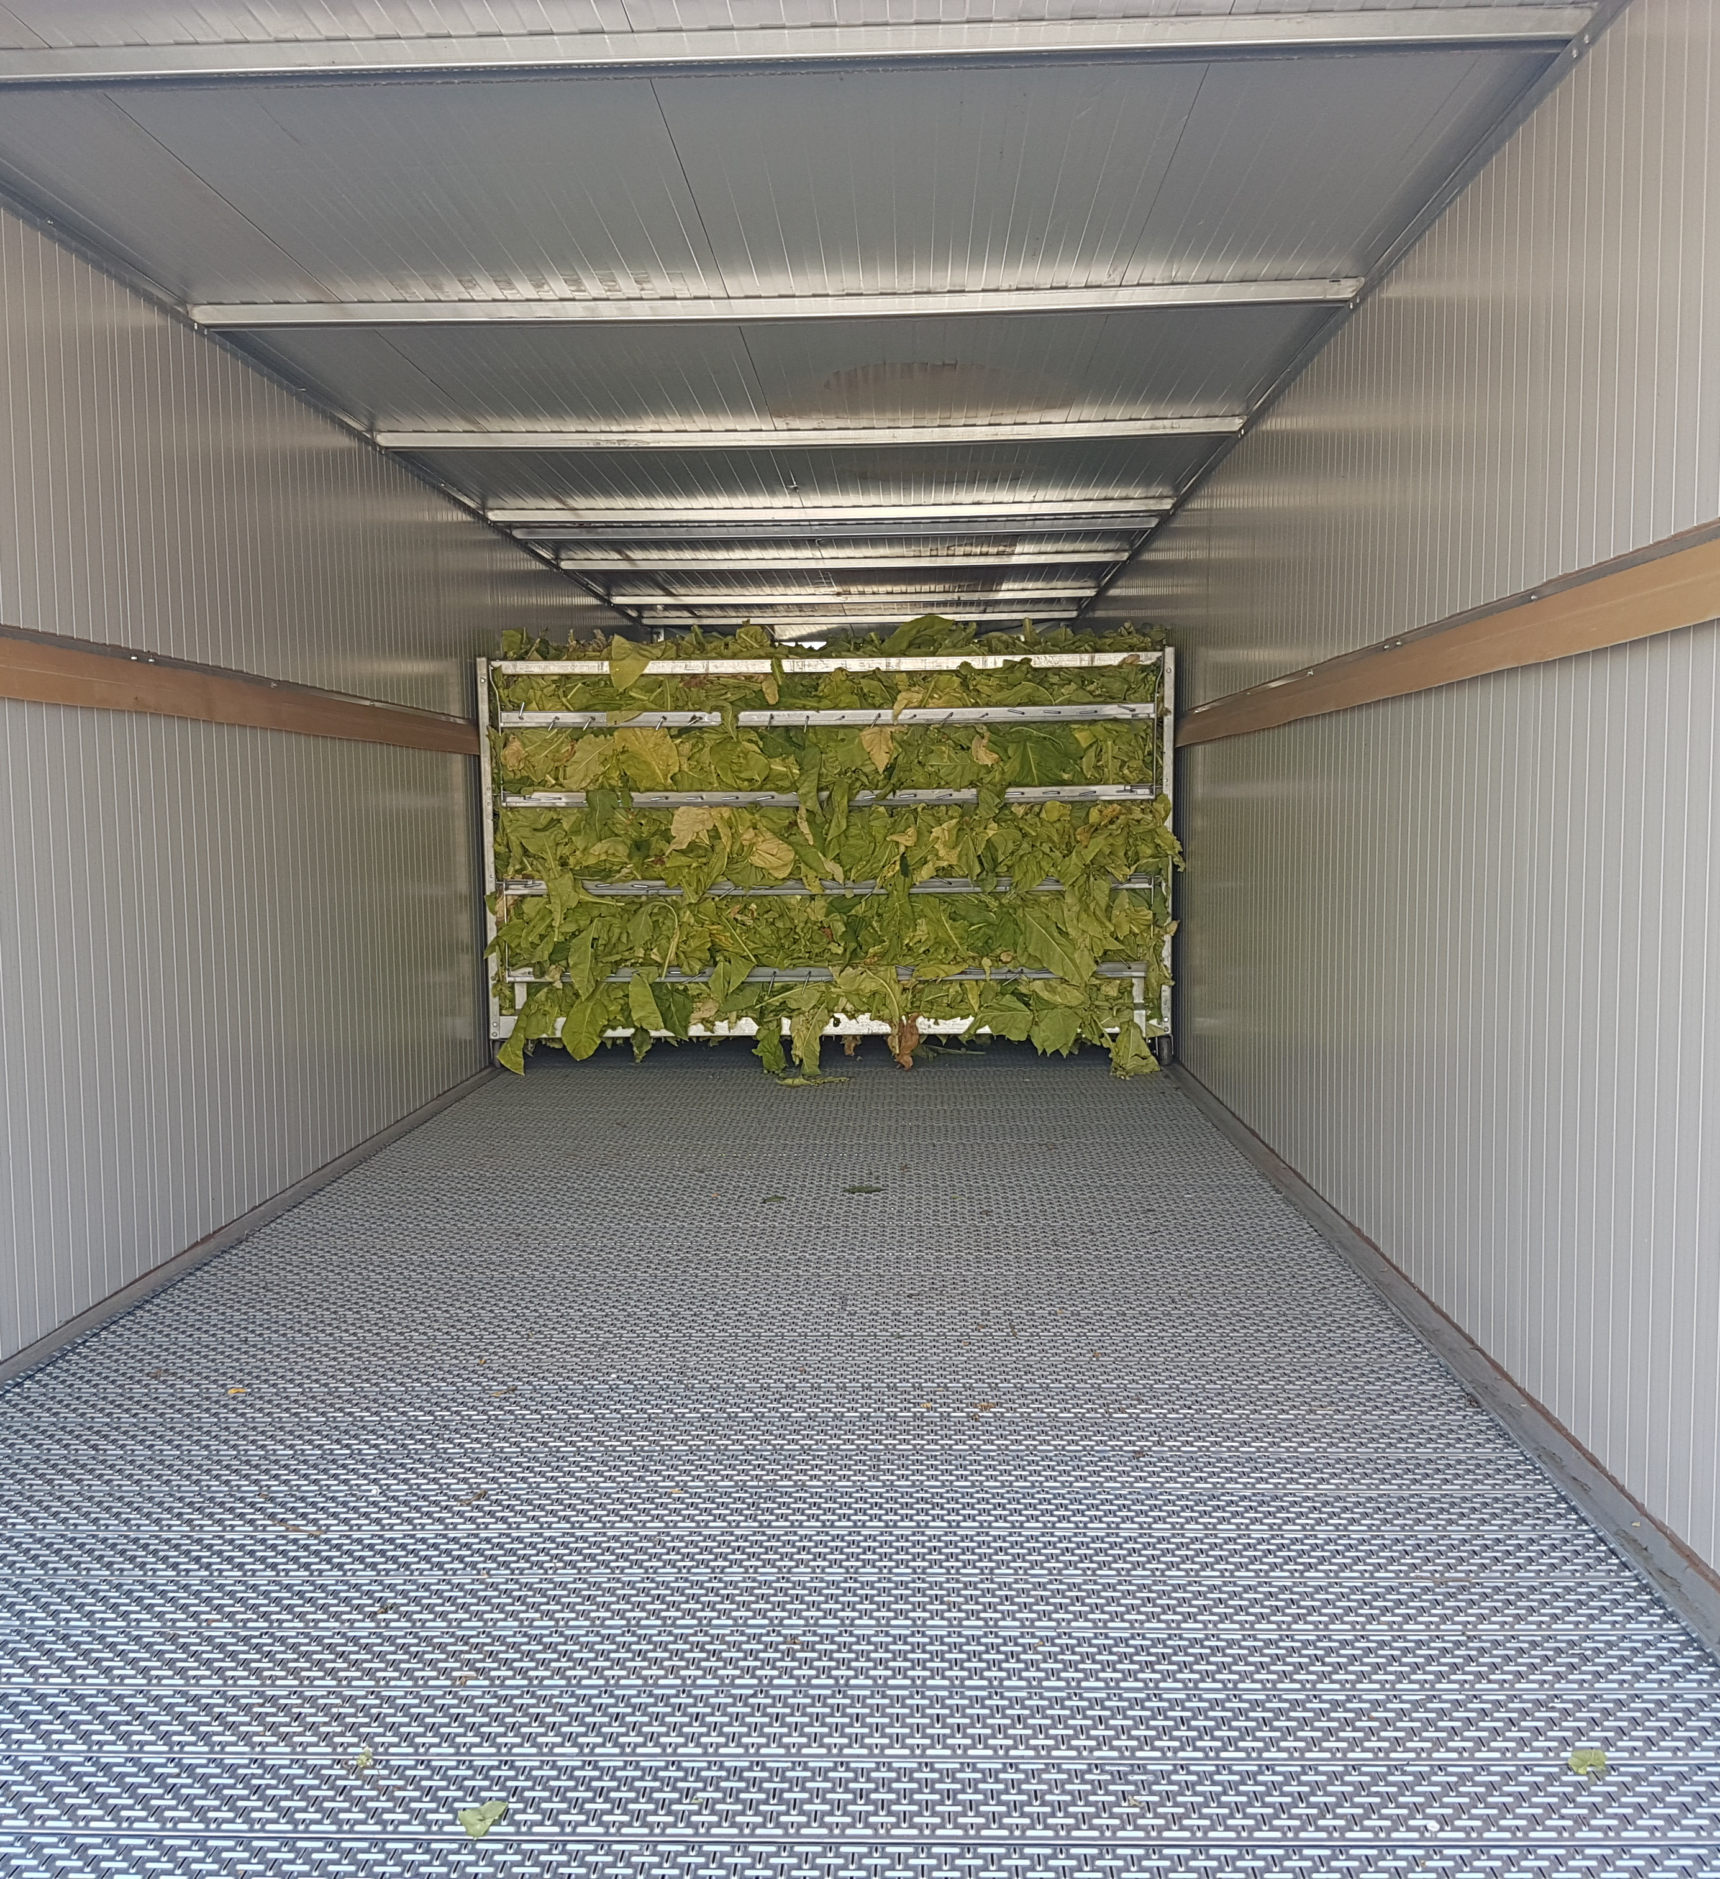
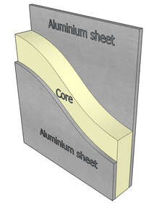
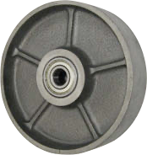

LA SCELTA DEI MATERIALI SARÀ
FONDAMENTALE IN TERMINI DI QUALITÀ E COSTI
UN EFFICACE ISOLAMENTO E COBENTAZIONE
PUO' PERMETTERE IL RISPARMIO ENERGETICO
DEL 6/9 % RISPETTO AD UN FORNO CON
ISOLAMENTO SCARSO/DEGRADATO
MATERIALI STANDARD ALIMENTARI
GOMME, SPUGNE, PANNELLI, SILICONE
PER PREVENIRE LA CONTAMINAZIONE DEL PRODOTTO (N.T.R.M.)
IL PRODOTTO FINITO ACQUISTERA' MAGGIORE VALORE SOPRATTUTTO IN QUESTO PERIODO DI RICERCA DELLA QUALITA'

Slide 16
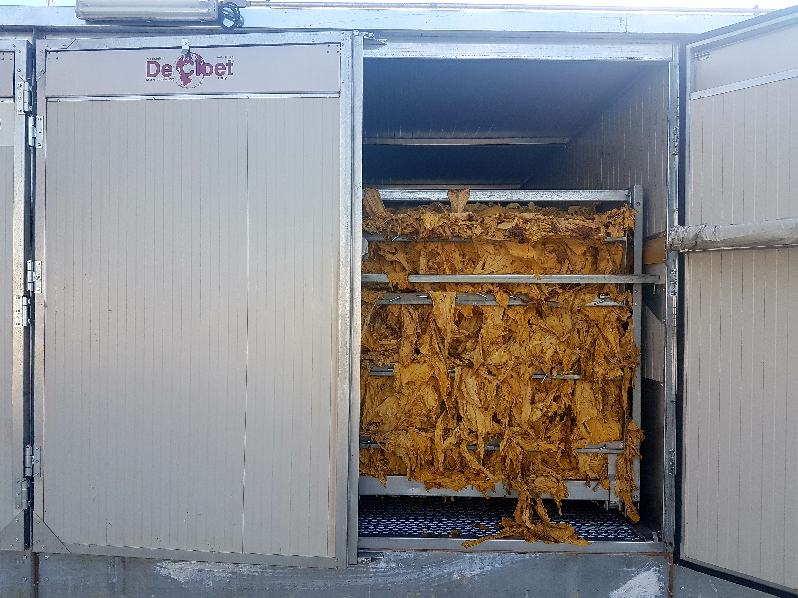
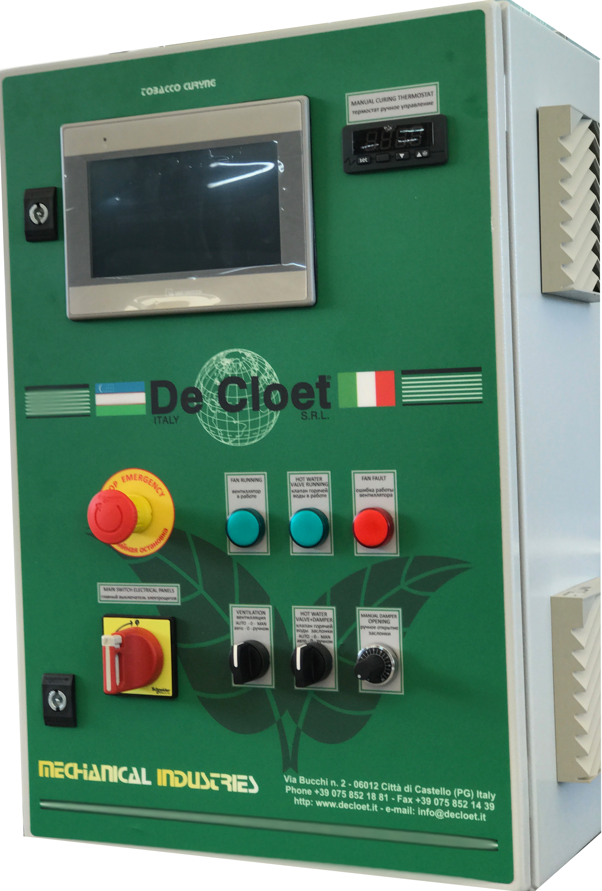
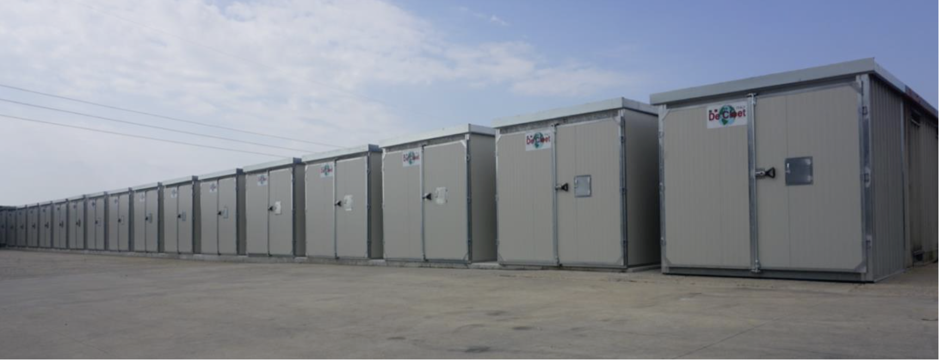


FORNI DE CLOET
Struttura composta da pannello sandwich 5 CM ad alta densità per evitare dispersioni di calore
Scambiatore di calore ad alte prestazioni, per massimizzare l'efficienza del carburante fino al 95%
VENTILATORE centrifugo o assiale , con portata d'aria da 27.000 a 32.000 m3
Variatore di frequenza per ventilatore A RICHIESTA
- MotorE ClassE A++
Computer di gestione dell ESSICCAZIONE
automatica con possibilità di controllo remoto
Gestione del programma per tracciare tutti i dati del tabacco dal trapianto allo stoccaggio
- MATERIALI FOOD GRADE PER EVITARE CONTAMINAZIONE DEL TABACCO
TUTTI I FORNI SONO TESTATI E PROVATI CON :

Slide 17
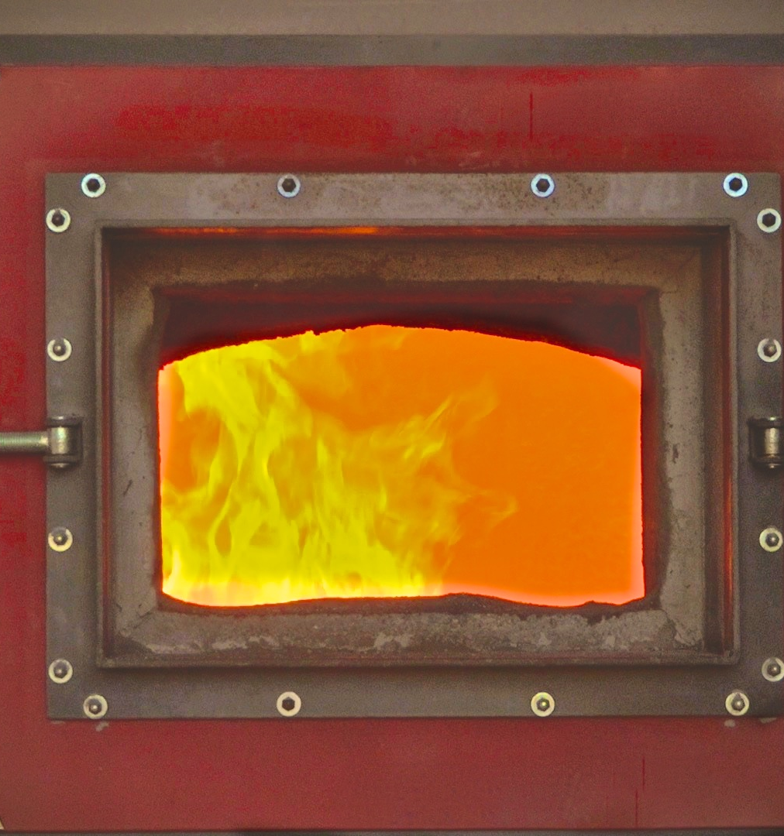

SCELTA DE COMBUSTIBILE
La scelta del combustibile influirà in maniera determinante sui costi di cura del tabacco e sulla redditività dell'azienda.

Slide 18
COMPARAZIONE DEI COMBUSTIBILI PIU’ USATI
L.P.G.
NATURAL GAS
METANO
ACQUA CALDA
GENERATA DA BIOMASSA
RESA: 11.000 KCAL / lt
RESA : 8500 KCAL /M3
RESA: 3200 KCAL / KG
0,6 LT /KG TOBACCO SECCO
0,68 M3 /KG TOBACCO SECCO
1,8 KG /KGTOBACCO SECCO
PREZZO : 0,6€ / lt
PREZZO: 1,35€ / M3
PREZZO : 8-9€ / Q
0,4€/KG
0,90€/KG
0,14€/KG

Slide 19
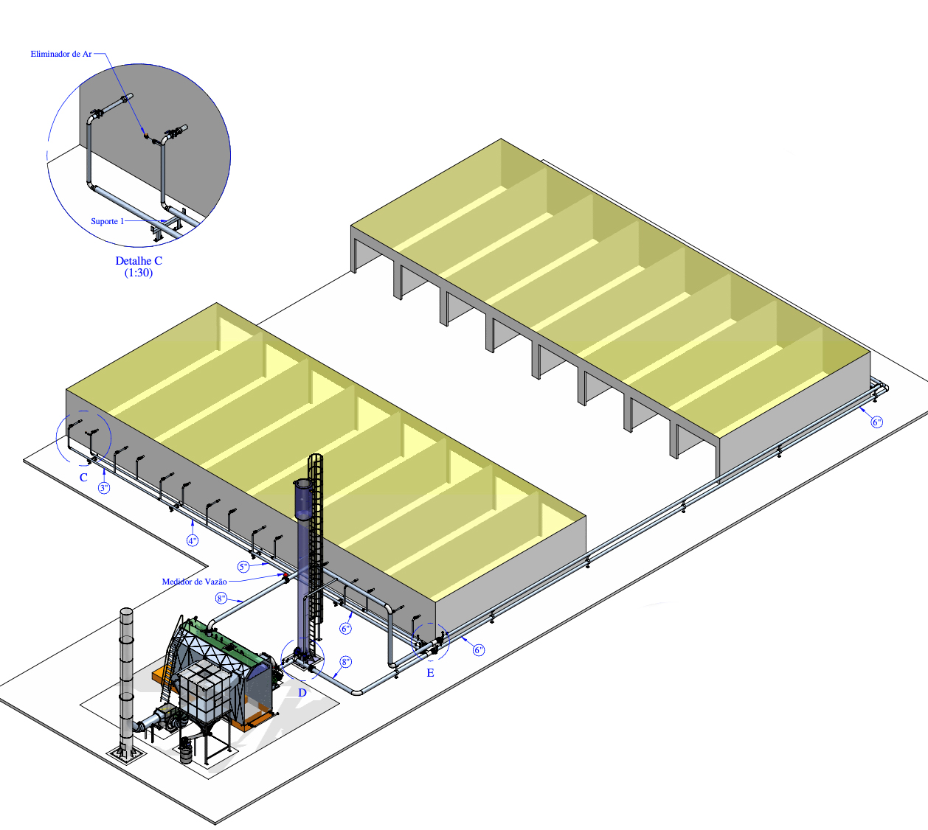
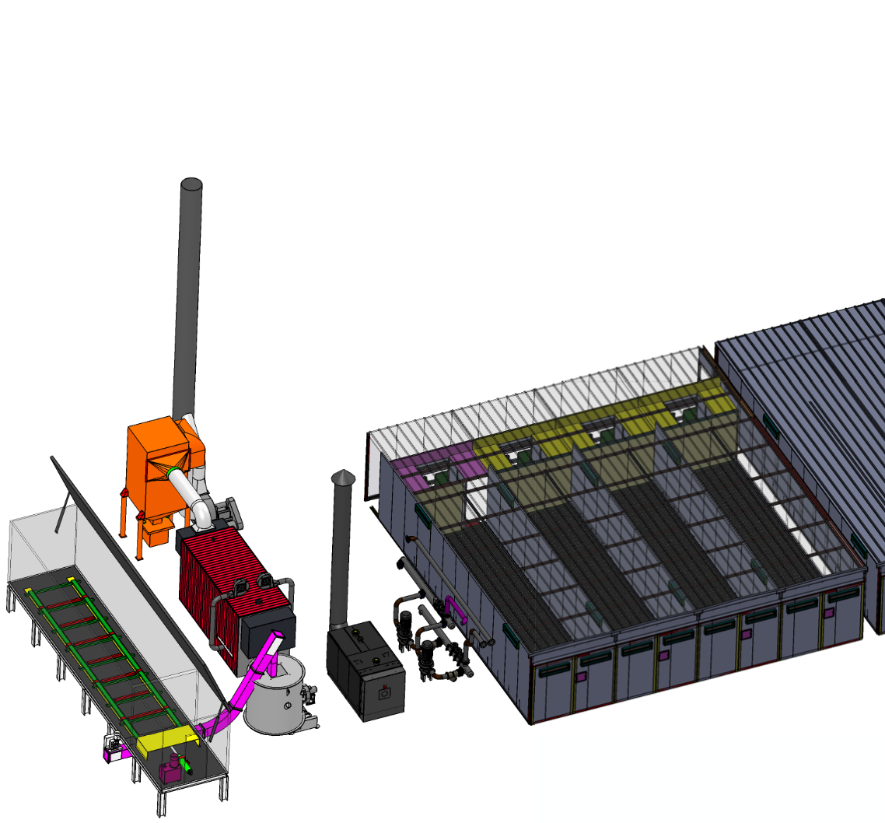
RENDERING IMPIANTO A BIOMASSA
FILTRO A MANICHE
FORNI DI CURA
CALDAIA A BIOMASSA
STOCK BIOMASSA
COCLEA DI
ALIMENTAZIONE
BACK-UP
CALDAIA

Slide 20
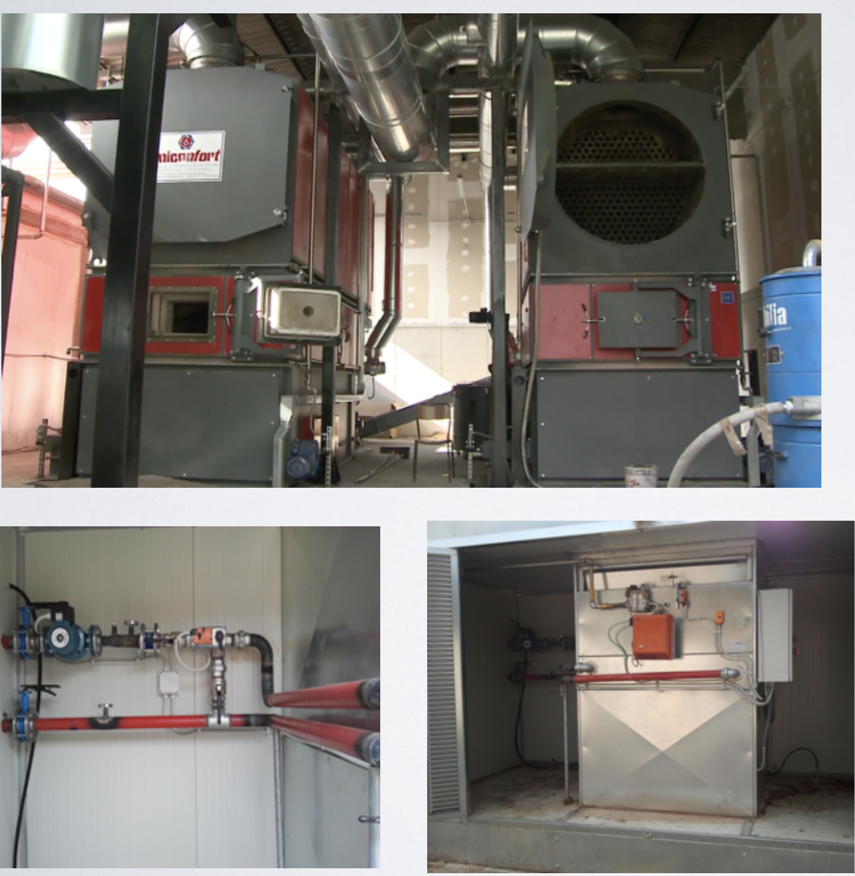
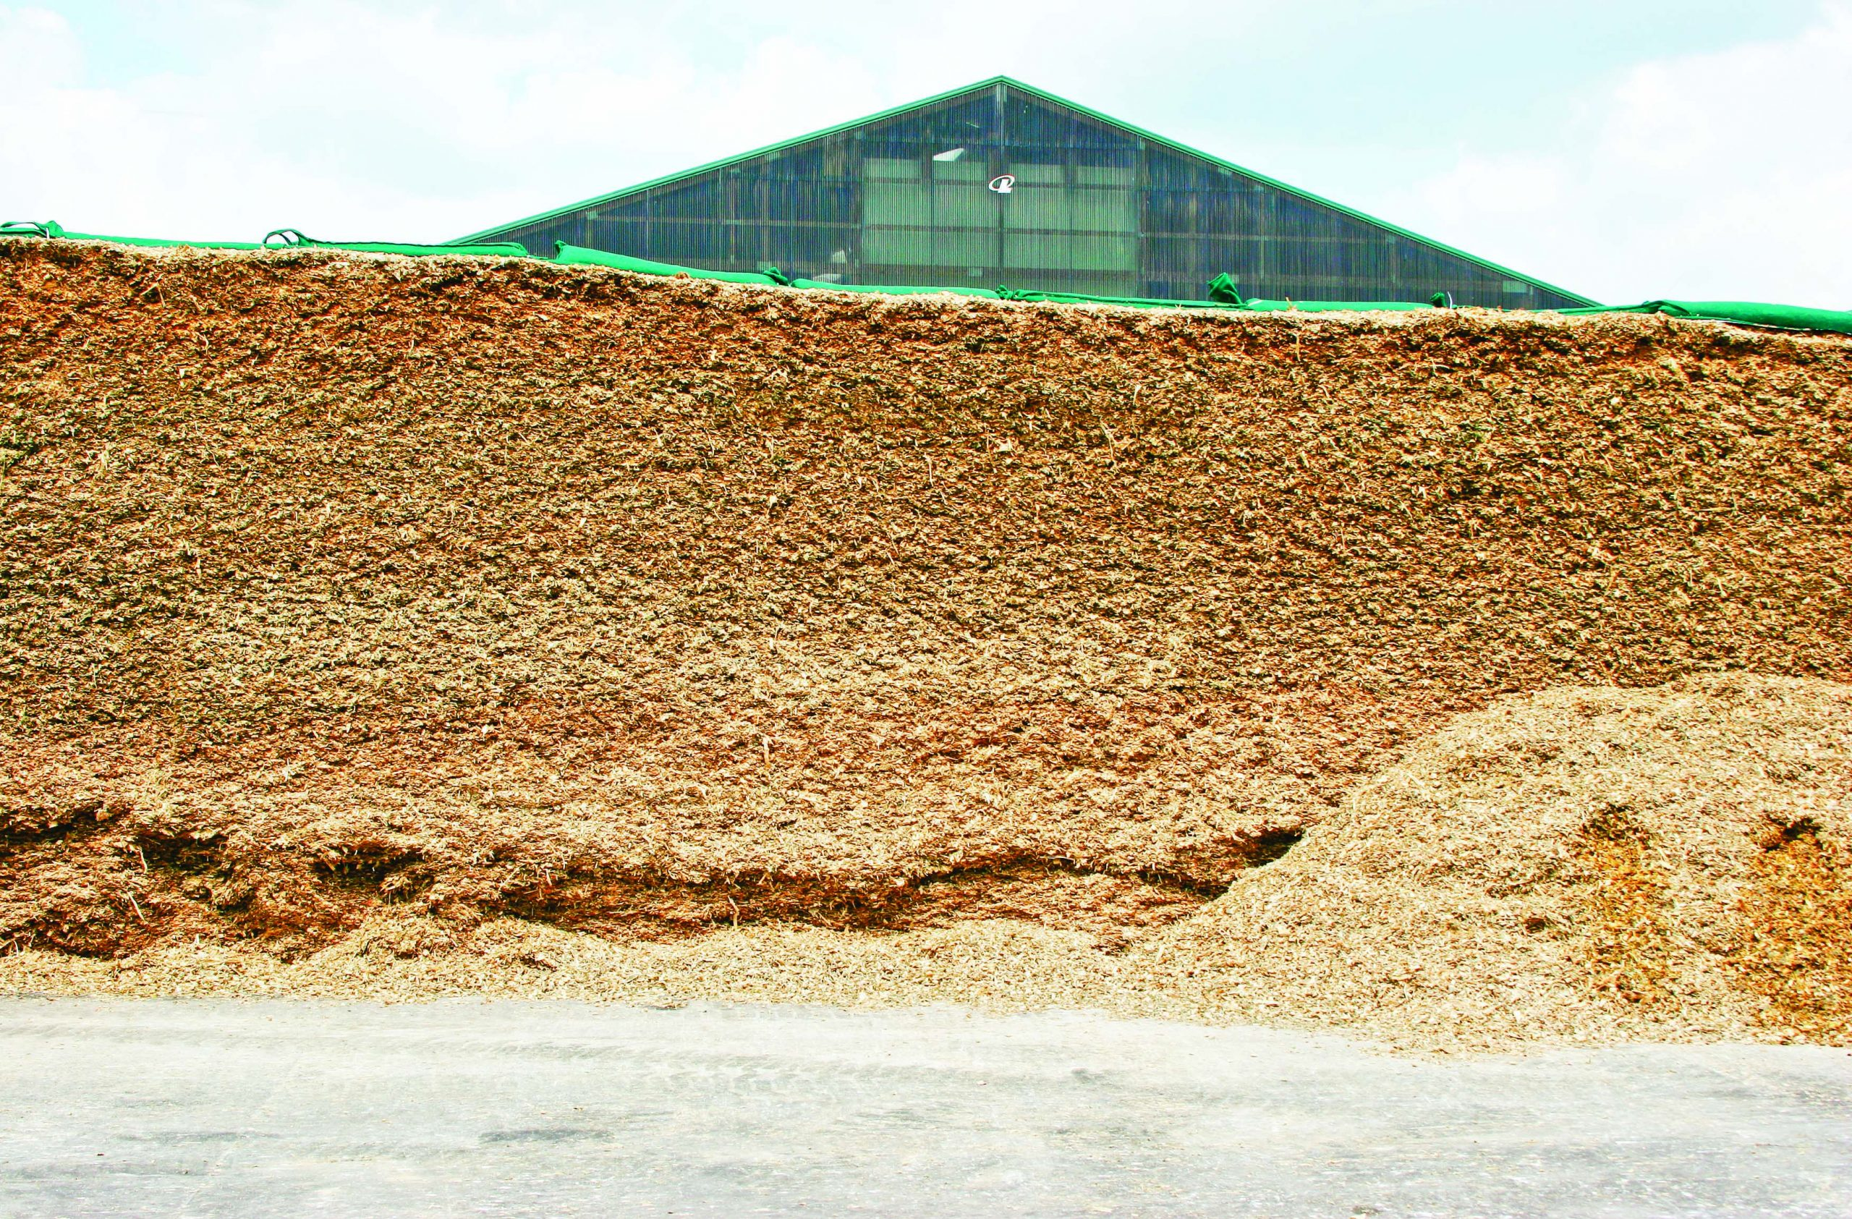
REFERENZA IMPIANTO A BIOMASSA INSTALLATO
POSIZIONE : PERUGIA – ITALY
N° DI FORNI : 48
COMBUSTIBILE : MAIS PER BIOMASSA

Slide 21
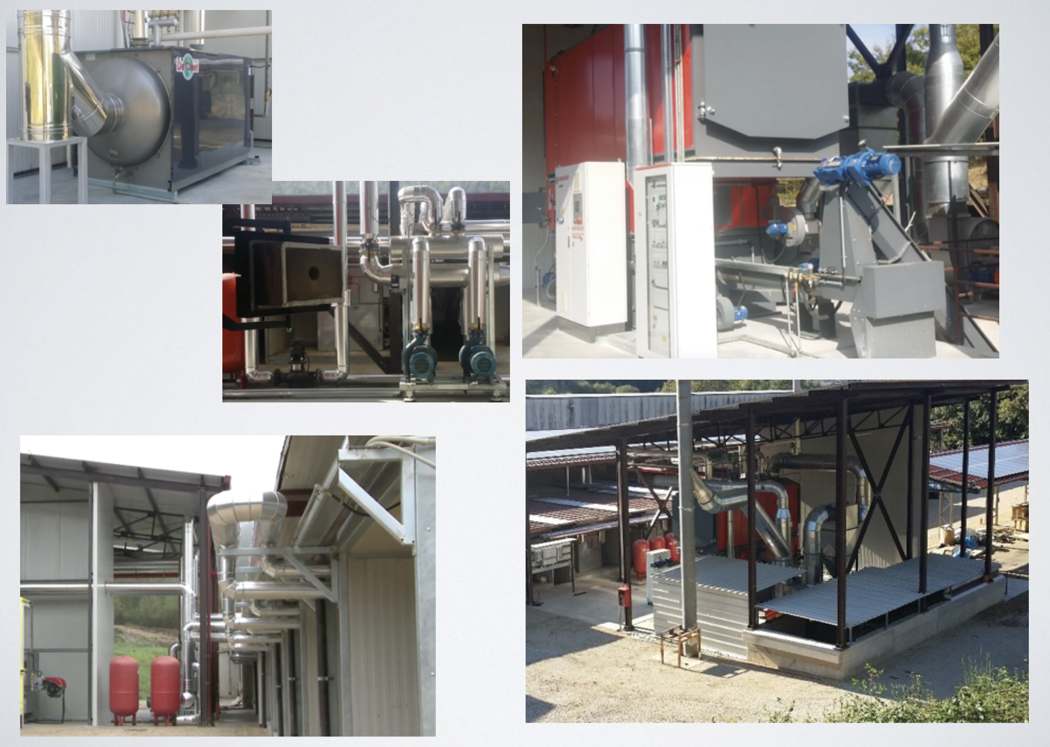
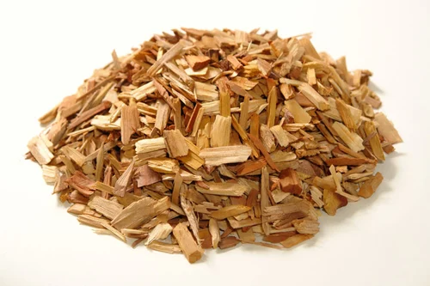
REFERENZA IMPIANTO A BIOMASSA INSTALLATO
POSIZIONE : PERUGIA – ITALY
N° DI FORNI : 18
COMBUSTIBILE : CIPPATO

Slide 22
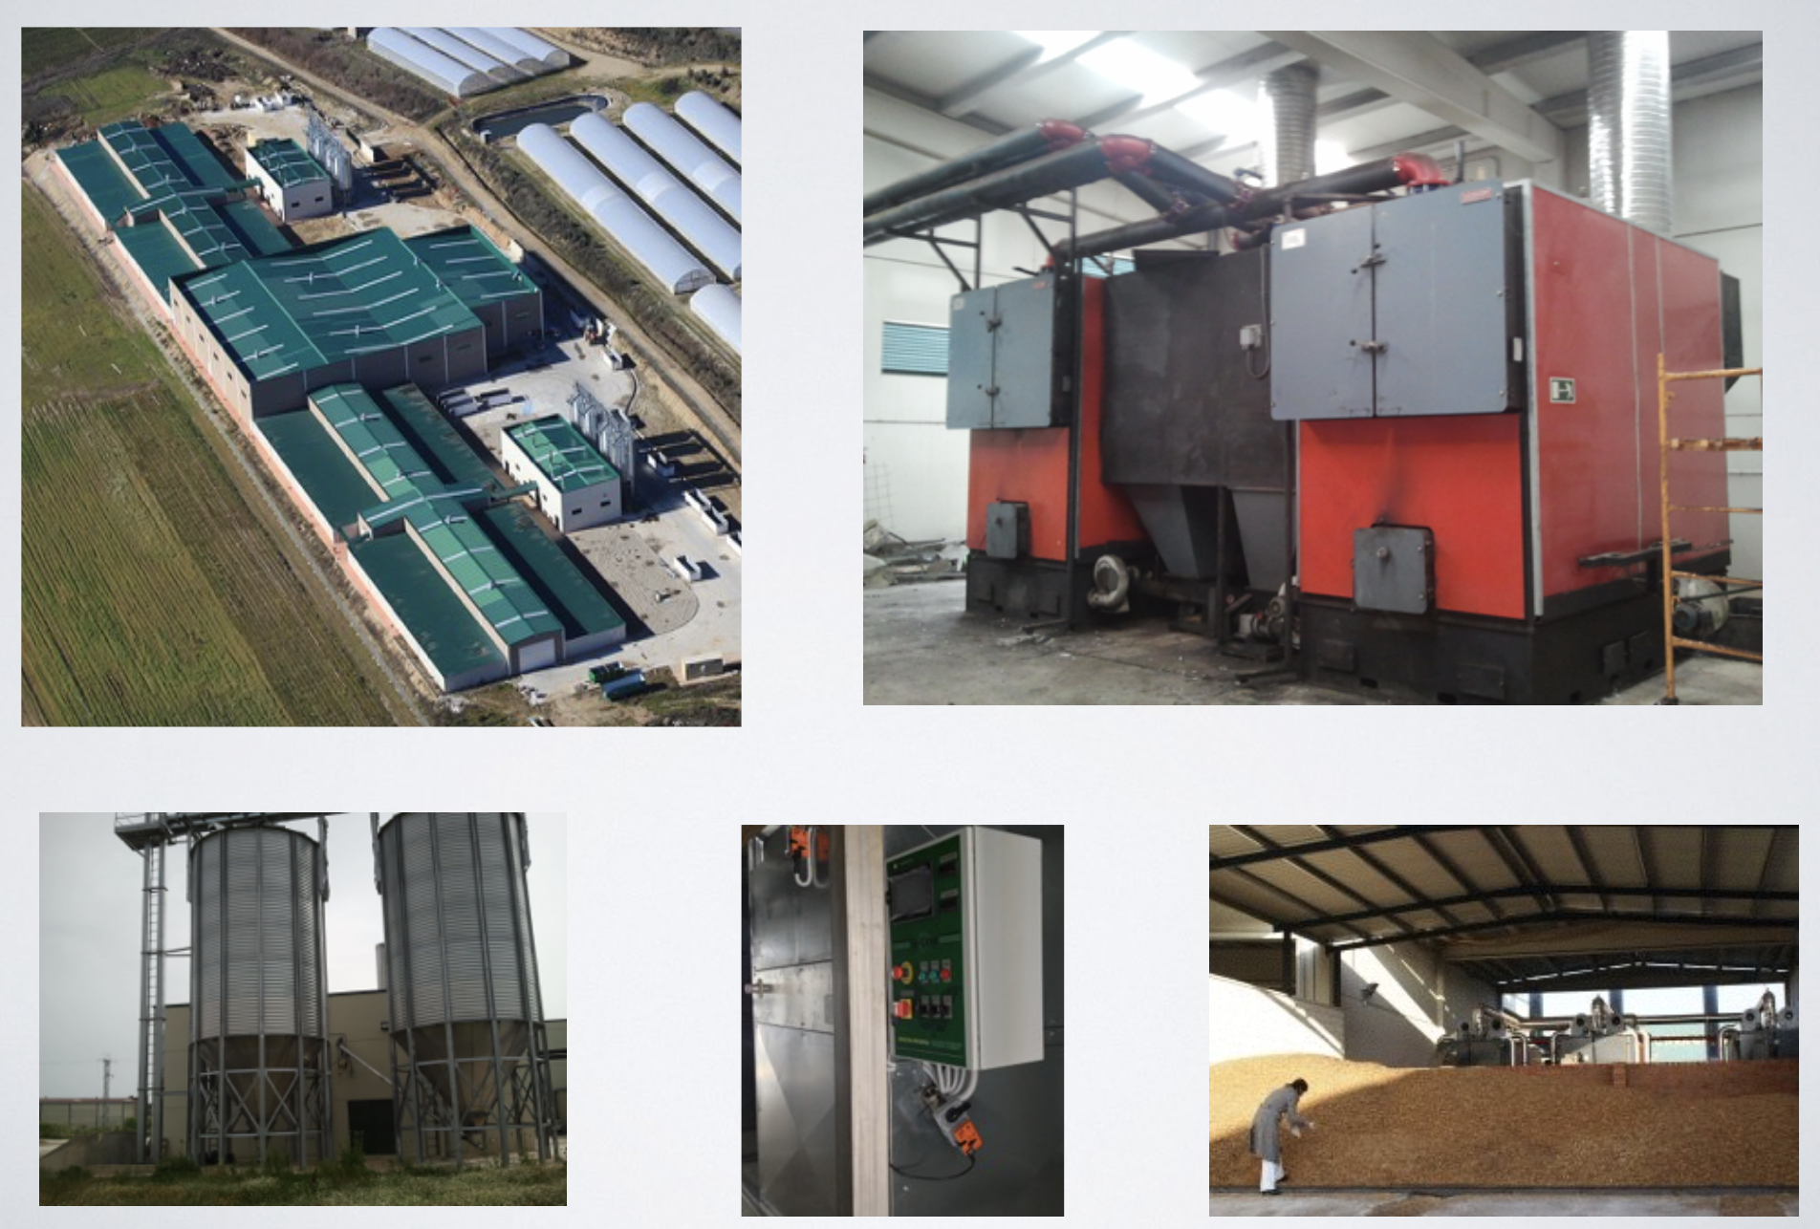
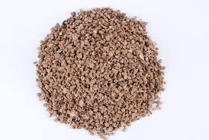
REFERENZA IMPIANTO A BIOMASSA INSTALLATO
POSIZIONE : CACERES – SPAGNA
N° DI FORNI : 48
COMBUSTIBILE : NOCCIOLO DI OLIVA

Slide 23
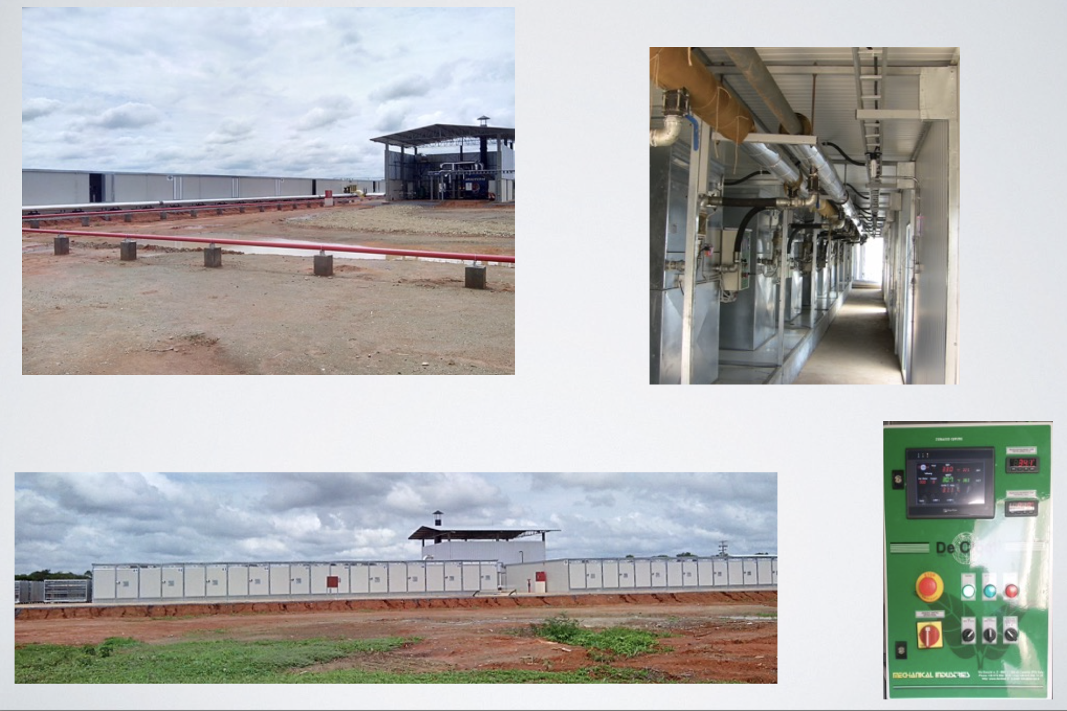
REFERENZA IMPIANTO A BIOMASSA INSTALLATO
POSIZIONE : BAHIA - BRASILE
N° DI FORNI : 160
COMBUSTIBILE : CIPPATO

Slide 24
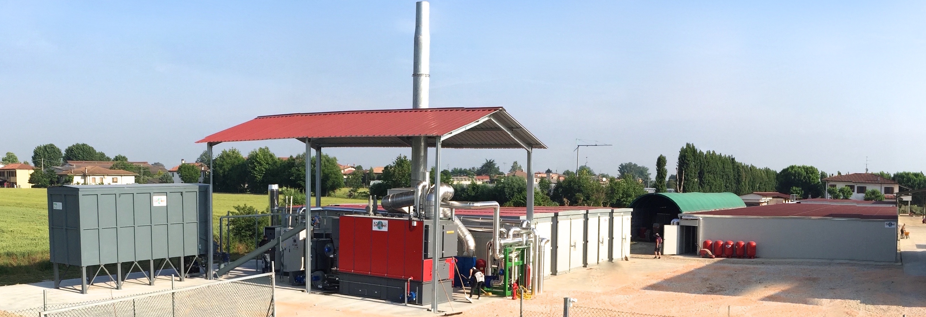
COMPARAZIONE GPL - BIOMASSA
FORNI DI CURA: 20
CALDAIA : 2.000.000 KCAL
BUSINESS
PRESENTATION
INVESTMENTO : 350.000€
CALDAIA – TUBAZIONI – MODIFICHE FORNI
When an unknown printer took a galley of type and scrambled it to make a type specimen book.
2017-CURA CON G.P.L.
2018-CURA CON BIOMASSA
- PRODUZIONE: APPROX 250.000 KG
- PRODUZIONE: APPROX 250.000 KG
- COSTO GPL : O,59€ LT
- COSTO BIOMASSA : 7/8 € Q
RISPARMIO
IN 1 ANNO
- CICLI DI CURA: 175
- CICLI DI CURA: 187
COSTO TOALE DI CURA : 108.000€
COSTO TOALE DI CURA : 40.500€
67.500€

Slide 25
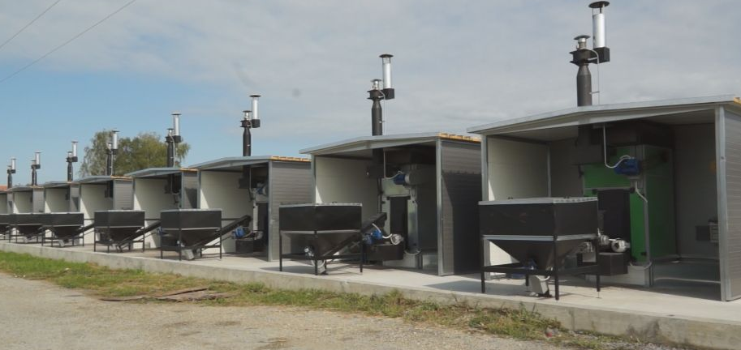
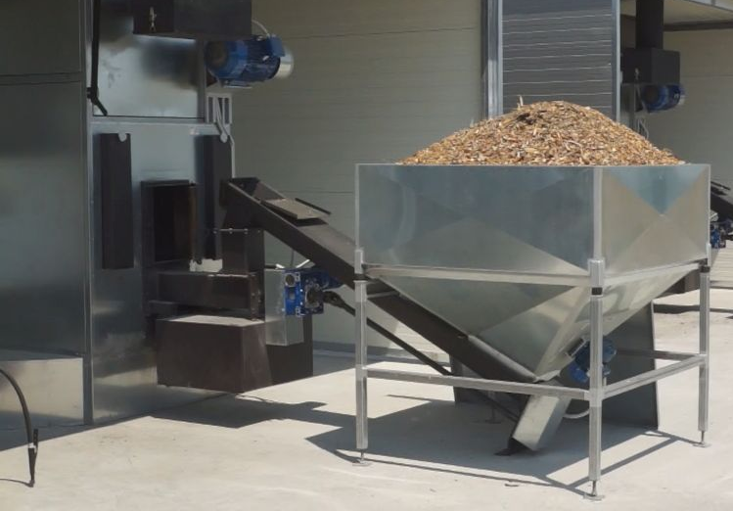
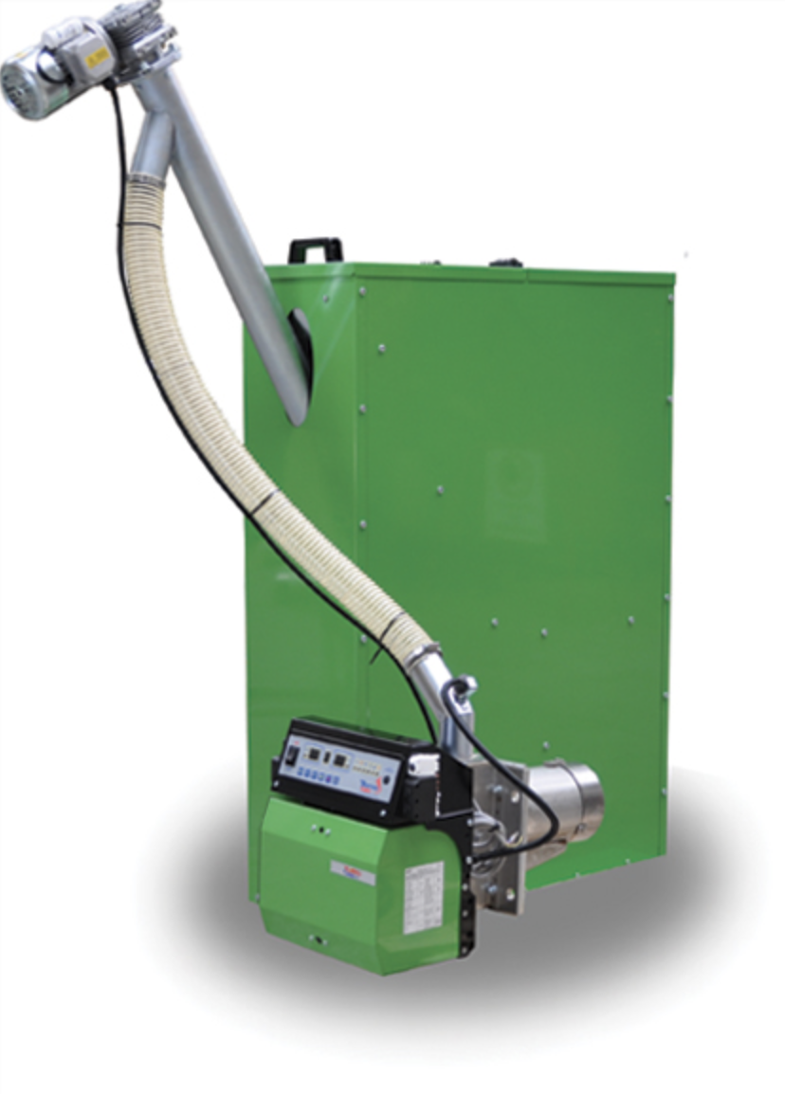
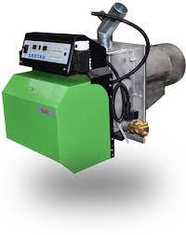
BRUCIATORE A BIOMASSA
BRUCIATORE A PELLET
APPLICATO DIRETTAMENTE AL FORNO
BENEFICI PRINCIPALI:
INVESTIMENTO INIZIALE MODERATO
RIDUZIONE DELLE EMISSIONI
ACCESSIBILE A TUTTE LE AZIENDE CON FORNI MODERNI
SOSTENIBILITÀ

Slide 26
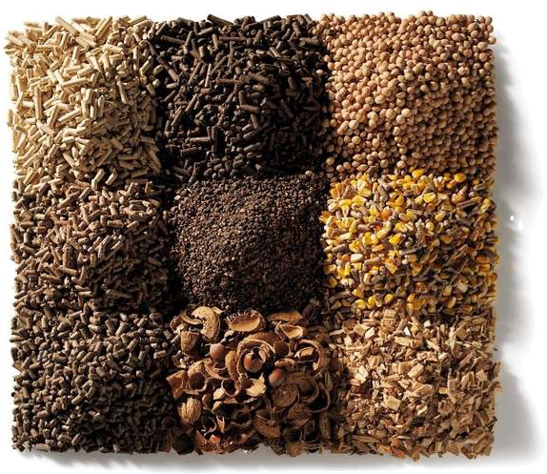
BENEFICI DELLA CURA CON BIOMASSA
COME SI VEDE NEL GRAFICO PRECEDENTE, LA BIOMASSA È OGGI IL COMBUSTIBILE PIÙ CONVENIENTE CHE IL MERCATO PUÒ OFFRIRE
COMBUSTIBILE PIU CONVENIENTE AD OGGI
A DIFFERENZA DEL METANO E DEL GPL IN CUI ABBIAMO UN BRUCIATORE ON/OFF L'IMPIANTO A BIOMASSA, ATTRAVERSO UNA VALVOLA MOTORIZZATA, CI PERMETTE DI AVERE UN COSTANTE CICLO DI MANUTENZIONE E DI CONSEGUENZA UNA MATURAZIONE PIÙ STABILE E SEMPLICE
CURA PIU’ STABILE
SOSTENIBILITA’
RIDUZIONE SOSTANZIALE DELLA NITROSAMINA E
DI EMISSIONI DI CO2
R.O.I DA 4 A 6 ANNI
IL RITORNO SULL'INVESTIMENTO È STIMATO A
4/6 ANNI A SECONDA DEL CENTRO DI CURA .

Slide 27

GRAZIE PER
L’ ATTENZIONE

